Slide 1

CEN429 Güvenli Programlama · Hafta 9
Gelişmiş Kod Gizleme ve Çeşitlendirme
CEN429 Güvenli Programlama — Hafta 9
Dr. Öğr. Üyesi Uğur CORUH · 13.11.2026
RTEÜ Bilgisayar Mühendisliği · 2026-2027 Güz
Notes:
Bu hafta ileri kod gizleme kurallarını işliyoruz. Çerçeve: gizleme kırılamaz kılmaz, pahalı kılar. Her tekniği bir güvenlik kuralı olarak veriyoruz — neyi korur, maliyeti, sınırı, nasıl ölçülür. Anahtar koruması gizleme değildir (11. hafta).

Slide 2
CEN429 Güvenli Programlama · Hafta 9
Bugünün planı (3 saat)
Saat | Bölüm | Konu
1 | 1–2 | Gizleme neden kural? · MATE · taksonomi · kural şablonu
2 | 3 | Kontrol akışı kuralları (K-01…K-06)
3 | 4–6 | Veri kuralları · sanallaştırma/dinamik · çeşitlendirme · ölçme
Öğrenme çıktısı (ÖÇ.3): gizlemeyi bir güvenlik kuralı olarak yazmak · her tekniğin maliyetini/sınırını söylemek · bir korumayı ölçüp gerekçelendirmek
RTEÜ Bilgisayar Mühendisliği · 2026-2027 Güz
2
Notes:
Bugün 4. haftadaki gizleme girişini ileri düzeye taşıyoruz ve ölçmeyi ekliyoruz. Ana çerçeve: gizleme kırılamazlık vermez, maliyet yükseltir. Her tekniği bir "kural" olarak veriyoruz.

Slide 3
CEN429 Güvenli Programlama · Hafta 9
Önceki haftalardan gelenler
• Beyaz kutu / MATE saldırgan modeli — cihazı elinde tutan kullanıcının aynı zamanda saldırgan olduğu tehdit modeli (Hafta 1)
• Hata ayıklayıcı (debugger) — programı adım adım çalıştıran, değişkenleri gösteren araç (gdb, lldb); RASP bağlamında çalışma anında algılamasını görmüştük (Hafta 6)
• Entropi — bir verinin baytlarının ne kadar düzensiz göründüğünün ölçüsü; şifreli/paketli içerik tespitinde ve rastgele sayı üretiminde gördük (Hafta 2, 3)
• Derleme bayrağı, `strings` ve sembol tablosu — derleyici seçenekleri ve bir binary dosyanın okunabilir metinlerini/isim listesini gösteren araçlar; gizlemenin giriş seviyesi adımları (Hafta 4)
• Tersine derleme — bir binary/bayt kodunu geri, okunabilir koda yaklaştırma; JVM bayt kodu üzerinde gördük (Hafta 5)
• XOR — iki bit farklıysa 1, aynıysa 0; a^b^b=a ile kendini geri alır; Java dize gizlemede elle çözmüştük (Hafta 5)
• Günlük (log) — çalışırken yazılan bilgi mesajları; hassas bilgi düşerse saldırgan okur (Hafta 2)
Bu hafta: bu araçları ve kavramları ileri düzeyde ve ölçülebilir biçimde kullanıyoruz.
RTEÜ Bilgisayar Mühendisliği · 2026-2027 Güz
3

Slide 4
CEN429 Güvenli Programlama · Hafta 9
Bu haftanın kavramları
Her terim, gövdede ilk geçtiği yerde tanımlanır; burada yalnız nerede olduğunu işaretliyoruz.
Kavram | Nerede
Gizleme bir güvenlik kuralı olarak, MATE | Bölüm 1
Gizleme taksonomisi (beş aile) | Bölüm 2
"Koruma kuralı" şablonu (neyi korur/maliyet/sınır/ölçüm) | Bölüm 2
Kontrol akışı kuralları (K-01–K-06) | Bölüm 3
Veri gizleme kuralları (K-07–K-09) | Bölüm 4
Program bütünü kuralları (K-10–K-12) | Bölüm 4
Çeşitlendirme | Bölüm 5
Gizlemenin dört ölçütü (güç/dayanıklılık/gizlilik/maliyet) | Bölüm 5
Deobfuscation (karşı tarafın araçları) | Bölüm 5
Katmanlı savunmadaki yeri, proje S9 | Bölüm 6
RTEÜ Bilgisayar Mühendisliği · 2026-2027 Güz
4

Slide 5
CEN429 Güvenli Programlama · Hafta 9
Kaynak kod nedir?
• Sizin yazdığınız, insanın okuyabildiği program metni (ör. C dosyası).
• Örnek: int topla(int a, int b) { return a + b; }
Kaynak kod derlenir ve makinenin çalıştırdığı biçime döner.
RTEÜ Bilgisayar Mühendisliği · 2026-2027 Güz
5

Slide 6
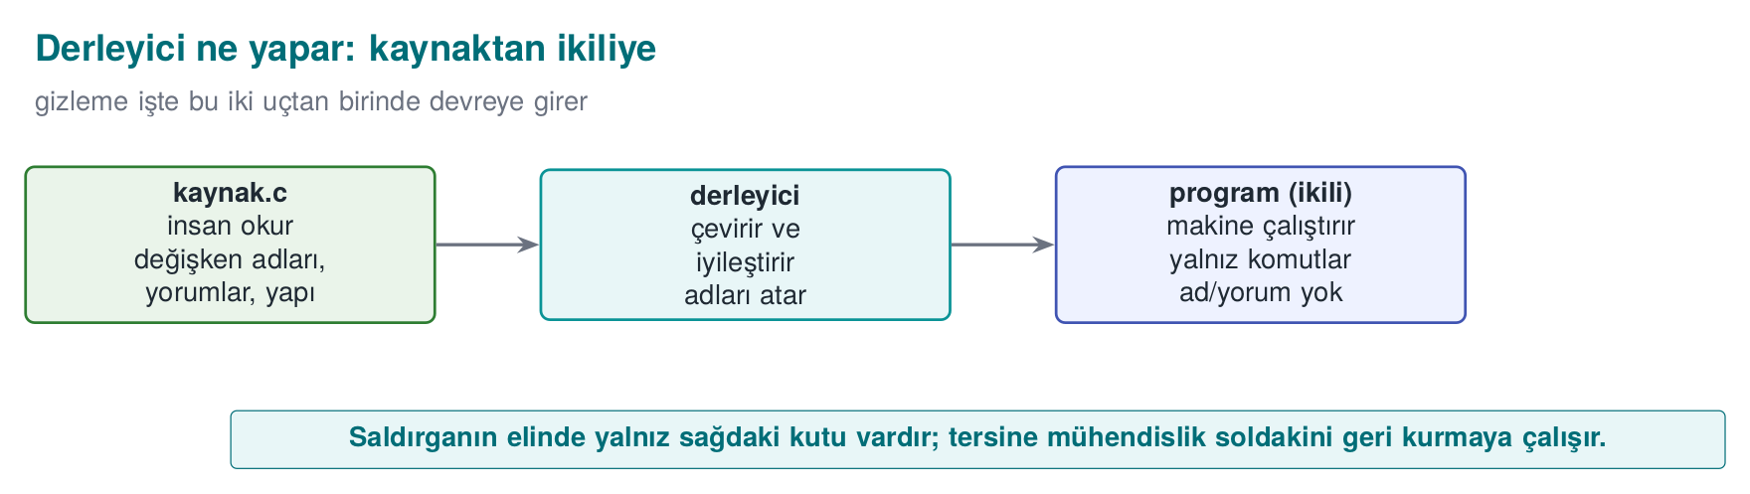
CEN429 Güvenli Programlama · Hafta 9
Derleyici ve binary dosya
• Derleyici (compiler): kaynak kodu makine koduna çeviren program (gcc, clang).
• Binary dosya (binary): derleme sonucu; bilgisayarın doğrudan çalıştırdığı dosya (.exe, .so).
RTEÜ Bilgisayar Mühendisliği · 2026-2027 Güz
6

Slide 7
CEN429 Güvenli Programlama · Hafta 9
Makine kodu ve assembly
• Makine kodu: işlemcinin anladığı sayısal komutlar.
• Assembly: makine kodunun insana biraz daha okunur hali (mov, cmp, jmp).
Binary dosyayı açtığınızda gördüğünüz şey budur.
RTEÜ Bilgisayar Mühendisliği · 2026-2027 Güz
7

Slide 8
CEN429 Güvenli Programlama · Hafta 9
Tersine mühendislik nedir?
Tersine mühendislik (reverse engineering): binary dosyaya bakıp programın ne yaptığını anlamaya çalışmak.
Saldırganın temel işi budur.
RTEÜ Bilgisayar Mühendisliği · 2026-2027 Güz
8

Slide 9
CEN429 Güvenli Programlama · Hafta 9
Tersine derleyici (decompiler)
• Tersine derleyici (decompiler): binary dosyayı geri, okunabilir koda yakın bir biçime çeviren araç.
• Örnekler: Ghidra, IDA.
Amaç: kaynağa erişimi olmayan biri, binary'ye bakarak mantığı çıkarsın.
RTEÜ Bilgisayar Mühendisliği · 2026-2027 Güz
9

Slide 10
CEN429 Güvenli Programlama · Hafta 9
Bit, bayt, onaltılık
• Bit: 0 veya 1.
• Bayt: 8 bit.
• Onaltılık (hex): 0x ile yazılır; 0x2A = 42.
Kodda 0x5A gibi değerler göreceğiz; bunlar sadece sayılardır.
RTEÜ Bilgisayar Mühendisliği · 2026-2027 Güz
10

Slide 11
CEN429 Güvenli Programlama · Hafta 9
XOR nedir?
• XOR (^): iki bit farklıysa 1, aynıysa 0.
• Özelliği: a ^ b ^ b == a → kendini geri alır.
c = a ^ 0x5A; /* encode */
a = c ^ 0x5A; /* decode */
Gizlemede çok kullanılır çünkü tersine çevrilebilir.
RTEÜ Bilgisayar Mühendisliği · 2026-2027 Güz
11

Slide 12
CEN429 Güvenli Programlama · Hafta 9
Entropi (rastgelelik) nedir?
• Entropi: bir verinin ne kadar "rastgele" göründüğü.
• Kriptografik anahtarlar yüksek entropili görünür (düzensiz baytlar).
Saldırgan, binary'de yüksek entropili bir blok görürse "burada anahtar olabilir" der.
RTEÜ Bilgisayar Mühendisliği · 2026-2027 Güz
12

Slide 13
CEN429 Güvenli Programlama · Hafta 9
Fonksiyon, dal, koşul
• Fonksiyon: bir işi yapan kod bloğu (grant_access).
• Dal (branch): if gibi bir yol ayrımı.
• Koşul: dalın hangi yöne gideceğini belirleyen ifade.
RTEÜ Bilgisayar Mühendisliği · 2026-2027 Güz
13

Slide 14
CEN429 Güvenli Programlama · Hafta 9
Temel blok (basic block)
• Temel blok: dalsız, baştan sona akan komut dizisi.
• Bir if gelince blok biter, iki yeni blok başlar.
Program = temel blokların birbirine bağlanması.
RTEÜ Bilgisayar Mühendisliği · 2026-2027 Güz
14

Slide 15
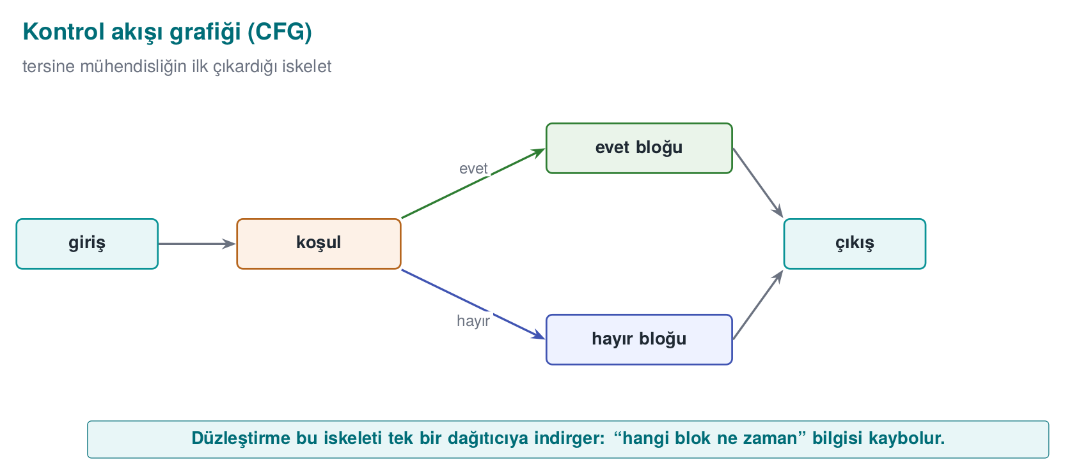
CEN429 Güvenli Programlama · Hafta 9
Kontrol akışı grafiği (CFG)
• CFG (Control Flow Graph): temel blokları düğüm, geçişleri kenar yapan şema.
• Programın "yol haritası"dır.
RTEÜ Bilgisayar Mühendisliği · 2026-2027 Güz
15

Slide 16
CEN429 Güvenli Programlama · Hafta 9
Bir cümlede bu haftanın sorusu
Programı kullanıcıya teslim ettim; saldırgan artık ona sahip. Kodumu okumasını ve değiştirmesini nasıl zorlaştırırım?
Yanıt: kod gizleme kuralları. Başlıyoruz.
RTEÜ Bilgisayar Mühendisliği · 2026-2027 Güz
16

Slide 17
CEN429 Güvenli Programlama · Hafta 9
1. Gizleme neden bir kuraldır?
RTEÜ Bilgisayar Mühendisliği · 2026-2027 Güz
17

Slide 18
CEN429 Güvenli Programlama · Hafta 9
Önce bir soru
Bir mobil uygulamayı kullanıcıya teslim ettiniz.
• Kod artık kimin makinesinde çalışıyor?
• Sunucudaki güvenlik denetimleriniz burada geçerli mi?
• Saldırgan kaç kez deneyebilir?
RTEÜ Bilgisayar Mühendisliği · 2026-2027 Güz
18
Notes:
Öğrencilere sordurun. Cevap: saldırganın makinesinde, sunucu denetimi geçersiz, sınırsız deneme.

Slide 19
CEN429 Güvenli Programlama · Hafta 9
MATE: uçtaki saldırgan
Man-At-The-End = programın kendisine sahip saldırgan.
• Binary dosya onda
• Belleği okuyup değiştirebilir
• Tersine derleyici, hata ayıklayıcı elinde
• İstediği kadar dener
Buna beyaz kutu da denir (1. hafta).
RTEÜ Bilgisayar Mühendisliği · 2026-2027 Güz
19

Slide 20
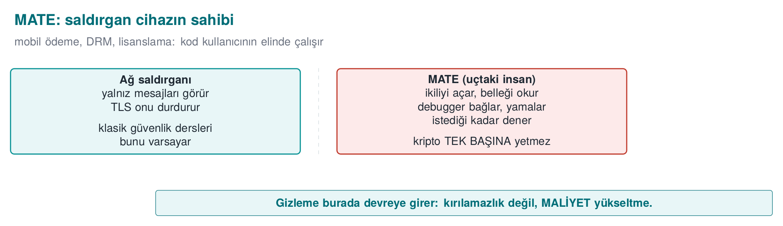
CEN429 Güvenli Programlama · Hafta 9
MATE saldırgan modeli — şema
RTEÜ Bilgisayar Mühendisliği · 2026-2027 Güz
20

Slide 21
CEN429 Güvenli Programlama · Hafta 9
Kara kutu ≠ beyaz kutu
 | Kara kutu | Beyaz kutu (MATE)
Görür | Girdi/çıktı | Her şey
Ortam | Uzak sunucu | Saldırganın cihazı
Deneme | Sınırlı | Sınırsız
Savunma | Kripto, doğrulama | + gizleme, RASP, whitebox
Kripto kara kutu varsayar; teslimde bu varsayım çöker.
RTEÜ Bilgisayar Mühendisliği · 2026-2027 Güz
21

Slide 22
CEN429 Güvenli Programlama · Hafta 9
Kısa tarihçe — kod gizleme nereden geldi?
• 1976 — Diffie & Hellman: "anlaşılmaz ama çalışır" fikri (çaba-yoluyla koruma)
• 1997 — Collberg vd. taksonomi + güç–dayanıklılık–gizlilik–maliyet (bu dersin beş ailesi)
• 2000 — Wang vd.: kontrol akışı düzleştirme — kesin analiz genel durumda NP-zor (K-04)
• 2001 — Barak vd.: kusursuz gizleme imkânsızdır → "kırılamazlık" değil maliyet
• 2002 — Chow vd. whitebox AES (11. hafta) · 2015 Obfuscator-LLVM (Junod vd., K-11) · Tigress (14. hafta)
Gizleme, bir imkânsızlık teoreminin üzerine kurulmuş pratik bir geciktirme disiplinidir.
RTEÜ Bilgisayar Mühendisliği · 2026-2027 Güz
22

Slide 23
CEN429 Güvenli Programlama · Hafta 9
Dürüst gerçek
Yeterli zamanı, becerisi ve motivasyonu olan saldırgan her gizlemeyi çözer.
Cookbook (Tarif 12.1): anti-tampering "kırılamaz" değildir.
Öyleyse amaç ne?
RTEÜ Bilgisayar Mühendisliği · 2026-2027 Güz
23

Slide 24
CEN429 Güvenli Programlama · Hafta 9
Amaç: kırmayı ekonomik olmaktan çıkarmak
Gizleme bir maliyet yükseltme aracıdır, sır saklama değil.
• Kırmayı pahalı yap
• Otomatikleştirmeyi zorlaştır
• Diğer katmanlara zaman kazandır
Bunları üç kurala dökelim.
RTEÜ Bilgisayar Mühendisliği · 2026-2027 Güz
24

Slide 25
CEN429 Güvenli Programlama · Hafta 9
Kural 1 — Maliyeti değerin üstüne çıkar
Saldırı, korunan varlıktan pahalı olmalı.
• 10 TL'lik sırrı 1000 TL'lik çabayla korumak: israf
• 1000 TL'lik sırrı 10 TL'lik çabayla korumak: yetersiz
Önce varlığın değerini belirle, sonra korumayı seç.
RTEÜ Bilgisayar Mühendisliği · 2026-2027 Güz
25

Slide 26
CEN429 Güvenli Programlama · Hafta 9
Kural 2 — Otomasyonu kır
Bir kopyada işe yarayan saldırı, bütün kopyalarda işe yaramasın.
• Bunun adı çeşitlendirme (bu haftanın 5. bölümü)
• 14. haftada araçla (Tigress --Seed)
Bir kırık, her yeri açmamalı.
RTEÜ Bilgisayar Mühendisliği · 2026-2027 Güz
26

Slide 27
CEN429 Güvenli Programlama · Hafta 9
Kural 3 — Diğer katmanlara zaman kazandır
Gizleme tek başına savunma değil; bir katman.
• RASP (6. hafta) çalışırken korur
• Bütünlük denetimi, sunucu denetimi
• Anahtar/sürüm yenilenene kadar dayanmak yeter
RTEÜ Bilgisayar Mühendisliği · 2026-2027 Güz
27

Slide 28
CEN429 Güvenli Programlama · Hafta 9
Kaynağın dili: her önlem bir "kural"
Teknik kılavuz her önlemi üç başlıkla yazar:
• Açıklama — neyi korur
• Uygulama — nasıl yapılır
• Örnek kullanım — nerede
Çoğu zaman bir uyum kimliğiyle (ör. "hassas veri düz loglanmaz").
Biz de öyle yazacağız: neyi korur · nasıl · maliyet · sınır.
RTEÜ Bilgisayar Mühendisliği · 2026-2027 Güz
28

Slide 29
CEN429 Güvenli Programlama · Hafta 9
2. Taksonomi ve kural şablonu
RTEÜ Bilgisayar Mühendisliği · 2026-2027 Güz
29

Slide 30
CEN429 Güvenli Programlama · Hafta 9
Gizleme neyi gizler?
Collberg'in sınıflandırması: gizlemeyi neyi gizlediğine göre ayırırız.
Beş aile var. Sırayla görelim.
RTEÜ Bilgisayar Mühendisliği · 2026-2027 Güz
30

Slide 31
CEN429 Güvenli Programlama · Hafta 9
Aile 1 — Düzen (layout)
Neyi gizler? Adları, biçimi, meta veriyi.
• Sembolleri görünmez yapmak
• Fonksiyon/dosya adlarını anlamsızlaştırmak
• Sürümde günlüğü kaldırmak
4. haftada tanıştık; bu hafta derinleştiriyoruz.
RTEÜ Bilgisayar Mühendisliği · 2026-2027 Güz
31

Slide 32
CEN429 Güvenli Programlama · Hafta 9
Aile 2 — Veri
Neyi gizler? Sabitleri, dizeleri (string), değişkenleri.
• Dize kodlama
• Sabit dönüşümleri
• Değişken bölme/birleştirme
• Opak boolean
→ Bu haftanın 4. bölümü.
RTEÜ Bilgisayar Mühendisliği · 2026-2027 Güz
32

Slide 33
CEN429 Güvenli Programlama · Hafta 9
Aile 3 — Kontrol akışı
Neyi gizler? Algoritmanın yapısını.
• Kontrol akışı düzleştirme
• Opak yüklemler
• Sahte ve ölü dallar
• Rastgele çıkış
→ Bu haftanın 3. bölümü (birazdan).
RTEÜ Bilgisayar Mühendisliği · 2026-2027 Güz
33

Slide 34
CEN429 Güvenli Programlama · Hafta 9
Aile 4 — Önleyici (anti-analysis)
Neyi gizler? Analiz araçlarının işini.
• Tersine derleyiciyi yanıltan yapılar
• Çalışma anında kod çözme
→ Kavram bu hafta, RASP 6. hafta.
RTEÜ Bilgisayar Mühendisliği · 2026-2027 Güz
34

Slide 35
CEN429 Güvenli Programlama · Hafta 9
Aile 5 — Sanallaştırma
Neyi gizler? Makine kodunun kendisini.
• Fonksiyonu özel bir VM'in bayt koduna çevirmek
→ Kavram bu hafta (K-10), araçla 14. hafta (Tigress Virtualize).
RTEÜ Bilgisayar Mühendisliği · 2026-2027 Güz
35

Slide 36
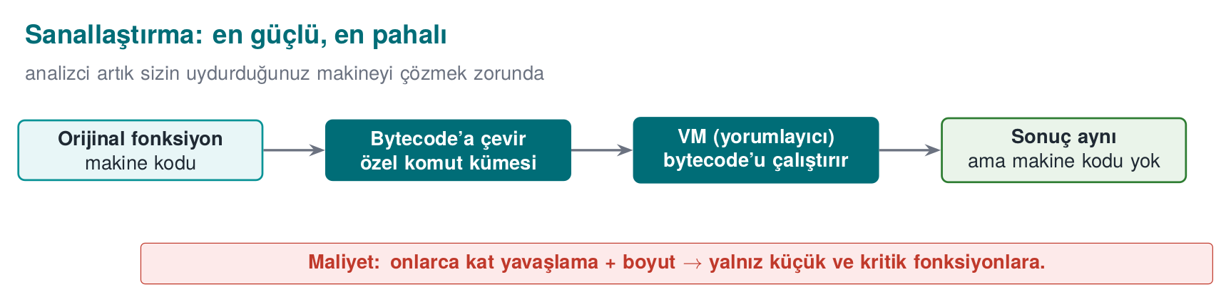
CEN429 Güvenli Programlama · Hafta 9
Sanallaştırma — şema
RTEÜ Bilgisayar Mühendisliği · 2026-2027 Güz
36

Slide 37
CEN429 Güvenli Programlama · Hafta 9
Beş aile: özet
Aile | Gizler
Düzen | Ad, biçim
Veri | Sabit, dize, değişken
Kontrol akışı | Yapı
Önleyici | Araç işini
Sanallaştırma | Makine kodu
Kural: aileler tek başına değil, birlikte kullanılır.
RTEÜ Bilgisayar Mühendisliği · 2026-2027 Güz
37

Slide 38
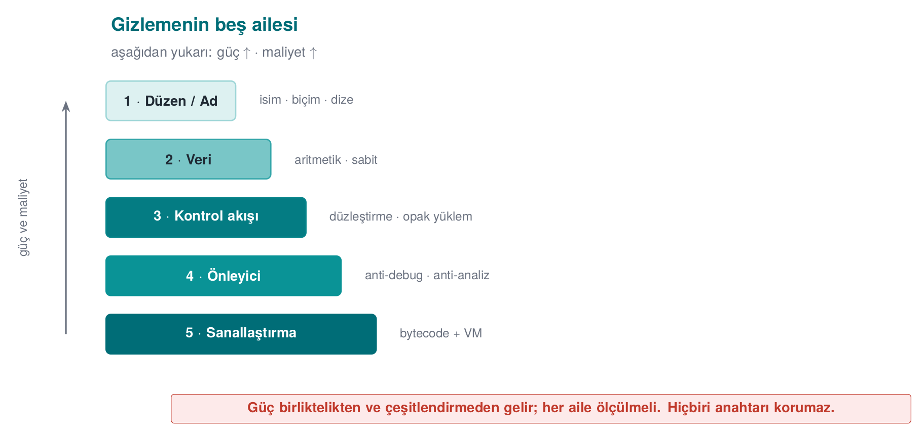
CEN429 Güvenli Programlama · Hafta 9
Beş aile — güç ↑ maliyet ↑
RTEÜ Bilgisayar Mühendisliği · 2026-2027 Güz
38

Slide 39
CEN429 Güvenli Programlama · Hafta 9
Sahada: hepsi bir arada
Sertifikalı bir üründe listelenen native önlemler bu haritanın tamamını kapsar:
sembol gizleme · ad anlamsızlaştırma · aritmetik dönüşüm · dize kodlama · opak boolean · sahte işlem · ölü dal · düzleştirme · rastgele çıkış · günlük kaldırma
Hiçbiri tek başına güçlü değil; güç birliktelikten.
RTEÜ Bilgisayar Mühendisliği · 2026-2027 Güz
39

Slide 40
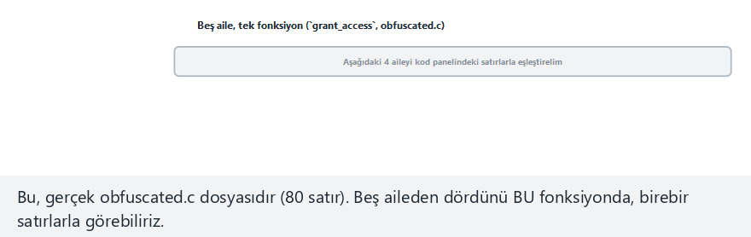
CEN429 Güvenli Programlama · Hafta 9
Animasyon · Beş aile, tek fonksiyon
RTEÜ Bilgisayar Mühendisliği · 2026-2027 Güz
40
Notes:
Dört aileyi gerçek grant_access/obfuscated.c satırlarıyla gösterin, sonra dağıtıcıyı 10 jetonla çalıştırıp davranışın korunduğunu canlı izleyin.

Slide 41
CEN429 Güvenli Programlama · Hafta 9
Animasyon · Beş aile — uç durum (hepsi geçerli)
RTEÜ Bilgisayar Mühendisliği · 2026-2027 Güz
41
Notes:
10 jetonun onu da geçerli — dağıtıcı her seferinde tam dolaşım yapar, hepsi GRANTED.

Slide 42
CEN429 Güvenli Programlama · Hafta 9
Gizleme ne VERİR?
• Statik analize gecikme (strings, sembol, tersine derleme)
• Otomatik saldırıya direnç (çeşitlendirmeyle)
• Diğer katmanlara zaman
• Ölçülebilir bir maliyet artışı
RTEÜ Bilgisayar Mühendisliği · 2026-2027 Güz
42

Slide 43
CEN429 Güvenli Programlama · Hafta 9
Gizleme ne VERMEZ?
• Bir sırrın gizliliği → o kriptonun işi
• Bellekten okumaya koruma → RASP, whitebox
• Kalıcı güvenlik → "kırılamaz" yoktur
• Bedava koruma → her gizleme maliyet getirir
RTEÜ Bilgisayar Mühendisliği · 2026-2027 Güz
43

Slide 44
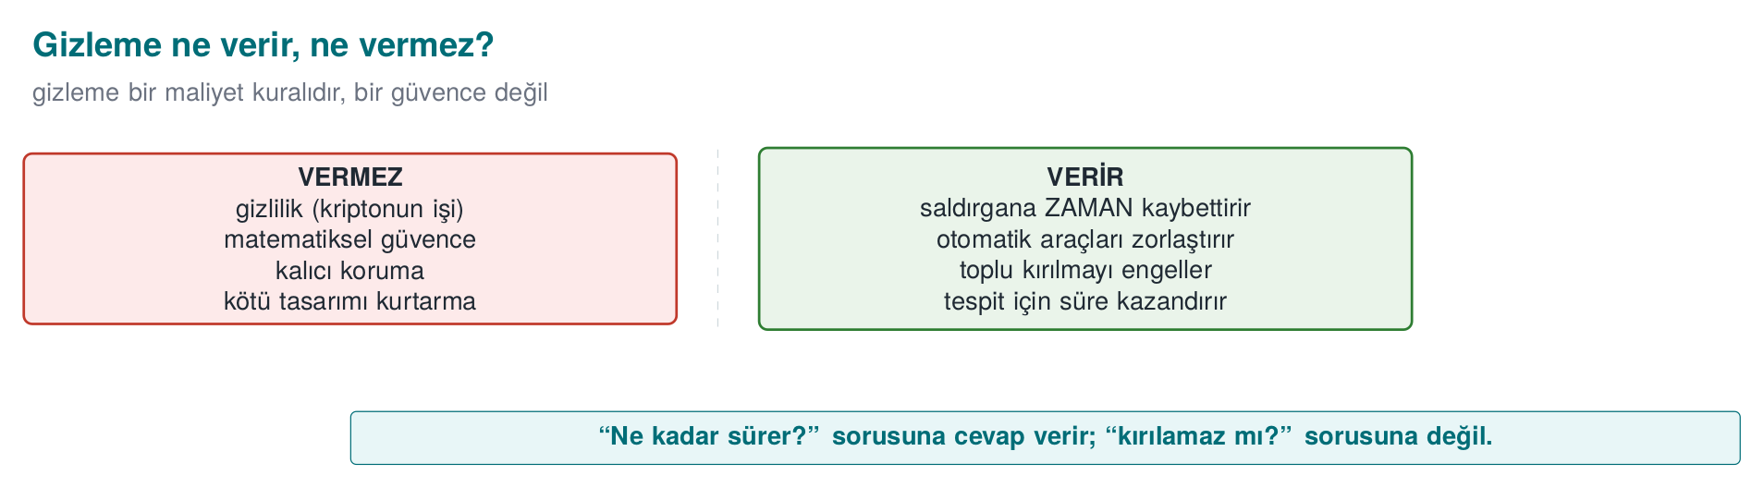
CEN429 Güvenli Programlama · Hafta 9
Gizleme ne verir, ne vermez — şema
RTEÜ Bilgisayar Mühendisliği · 2026-2027 Güz
44

Slide 45
CEN429 Güvenli Programlama · Hafta 9
⚠️ En sık hata
Gizlemeyi anahtar saklama sanmak.
• Gömülü/gizlenmiş anahtar yine oradadır
• Program çalışırken onu kullanmak zorunda → bellekte açığa çıkar
• Çözme mantığı da içeride
Gizlilik kriptonun işidir, gizlemenin değil. (3. hafta)
RTEÜ Bilgisayar Mühendisliği · 2026-2027 Güz
45

Slide 46
CEN429 Güvenli Programlama · Hafta 9
"Koruma kuralı" şablonu
KURAL K-xx: <teknik>
Neyi korur? : hangi varlık / kod bölümü
Hangi tehdit?: statik / dinamik / otomatik / kurcalama
Nasıl? : bir cümle (kavram)
Maliyet : boyut, hız, bakım, hata ayıklama
Sınır : neyi korumaz
Ölçüm : etkinlik nasıl doğrulanır
RTEÜ Bilgisayar Mühendisliği · 2026-2027 Güz
46

Slide 47
CEN429 Güvenli Programlama · Hafta 9
Neden "Ölçüm" satırı şart?
Gizleme "var/yok" değildir.
• Değerlendirici (13. hafta) her katmanın saldırıyı ne kadar geciktirdiğini sorar
• Ölçümsüz koruma = iddia, kanıt değil
Projede S9'u bu şablonla yazacaksınız.
RTEÜ Bilgisayar Mühendisliği · 2026-2027 Güz
47

Slide 48
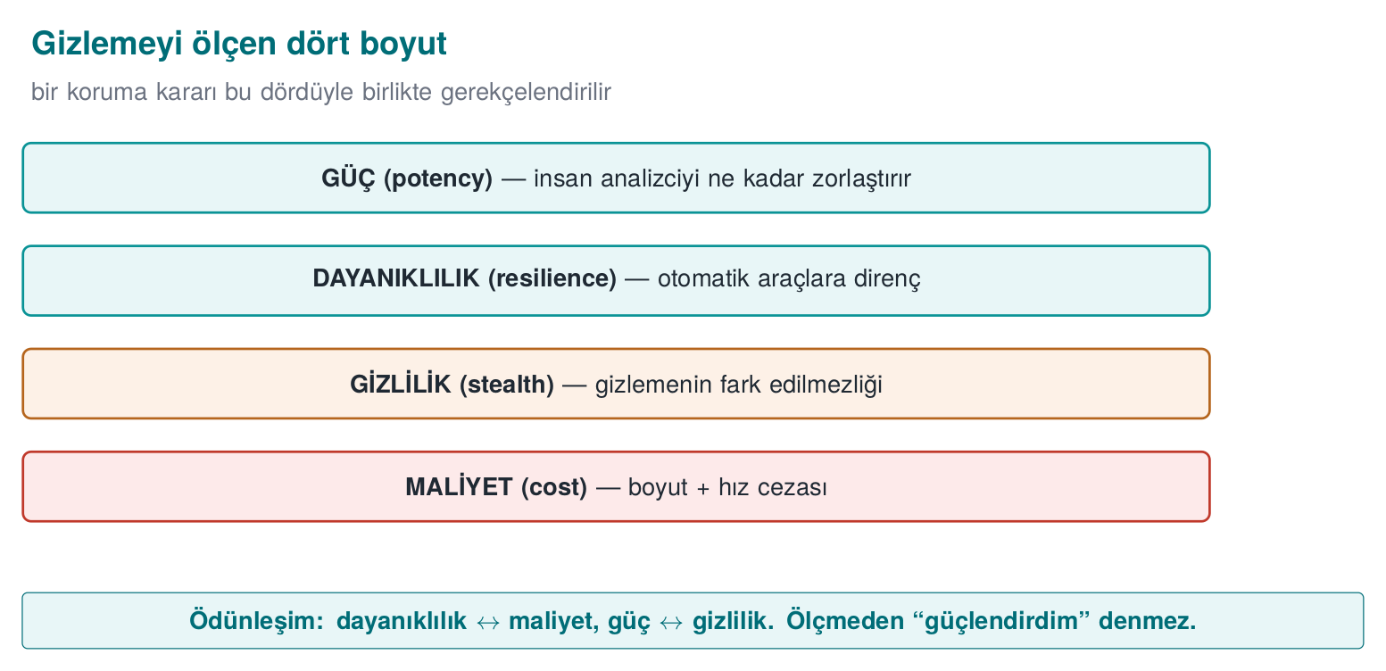
CEN429 Güvenli Programlama · Hafta 9
Dört ölçüt — şema
RTEÜ Bilgisayar Mühendisliği · 2026-2027 Güz
48

Slide 49
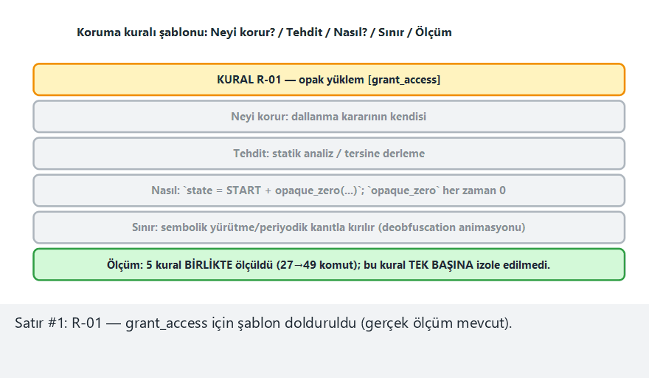
CEN429 Güvenli Programlama · Hafta 9
Animasyon · Koruma kuralı şablonu
RTEÜ Bilgisayar Mühendisliği · 2026-2027 Güz
49
Notes:
5 gerçek kural x 2 varlık (ölçülmüş grant_access, kavramsal lisans_dogrula) — hangisinin ölçüldüğünü, hangisinin örnek olduğunu vurgulayın.

Slide 50
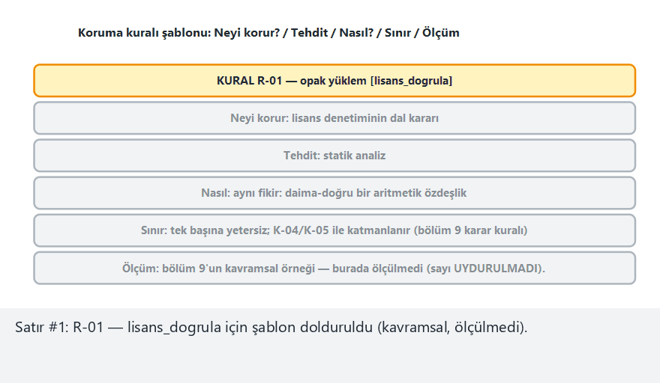
CEN429 Güvenli Programlama · Hafta 9
Animasyon · Koruma kuralı şablonu — uç durum (yalnız kavramsal varlık)
RTEÜ Bilgisayar Mühendisliği · 2026-2027 Güz
50
Notes:
10 satırın onu da lisans_dogrula — hiç ölçüm yok, "ölçtük" ile "örnekledik" farkını burada net gösterin.

Slide 51
CEN429 Güvenli Programlama · Hafta 9
Bölüm 2 — kısa sınama
1. MATE saldırgan kara kutudan nasıl ayrılır?
2. Gizlemenin üç kuralı neydi?
3. Gizleme bir anahtarı korur mu? Neden?
RTEÜ Bilgisayar Mühendisliği · 2026-2027 Güz
51
Notes:
önce sordur, sonra bu slaytı aç.

Slide 52
CEN429 Güvenli Programlama · Hafta 9
Bölüm 2 — cevaplar
1. MATE programa sahiptir (kod/bellek onda, sınırsız deneme); kara kutu yalnız girdi/çıktıyı görür.
2. Maliyeti değerin üstüne çıkar · otomasyonu kır (çeşitlendir) · diğer katmanlara zaman kazandır.
3. Hayır. Anahtar çalışırken bellekte açığa çıkar ve çözme mantığı içeridedir; gizlilik kriptonun işidir.
RTEÜ Bilgisayar Mühendisliği · 2026-2027 Güz
52

Slide 53
CEN429 Güvenli Programlama · Hafta 9
3. Kontrol akışı kuralları
RTEÜ Bilgisayar Mühendisliği · 2026-2027 Güz
53

Slide 54
CEN429 Güvenli Programlama · Hafta 9
Bu bölümün amacı
CFG'yi (ön bilgide tanımladık) bu bölümün iskeleti sayıyoruz; saldırganın ilk işi bu iskeleti çıkarmaktır.
4. haftada düzleştirmeye giriş yaptık.
Bu bölümde onu güçlendiren kuralları ekliyoruz:
K-01 opak yüklem · K-02 aritmetik kodlama · K-03 sahte/ölü · K-04 düzleştirme (derin) · K-05 rastgele çıkış · K-06 çağrı gizleme
Tüm örnekler sentetik, tek denetim: grant_access.
RTEÜ Bilgisayar Mühendisliği · 2026-2027 Güz
54

Slide 55
CEN429 Güvenli Programlama · Hafta 9
K-01 · Opak yüklemler ve döngüler
RTEÜ Bilgisayar Mühendisliği · 2026-2027 Güz
55

Slide 56
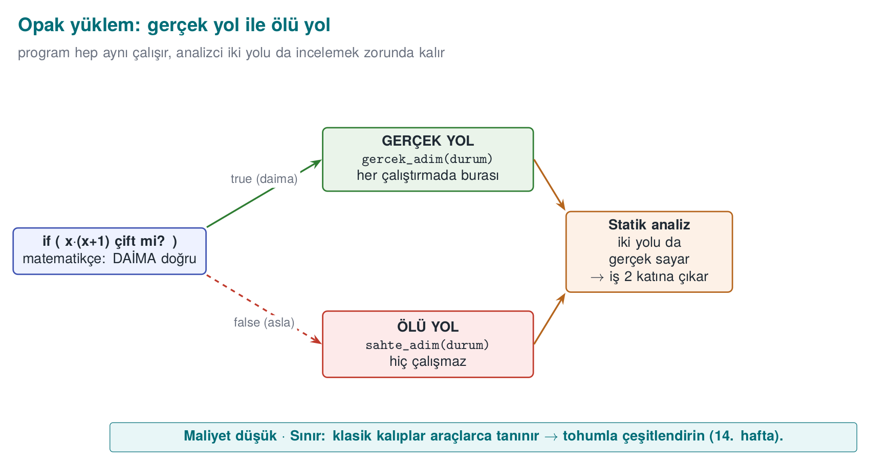
CEN429 Güvenli Programlama · Hafta 9
Opak yüklem — şema
RTEÜ Bilgisayar Mühendisliği · 2026-2027 Güz
56

Slide 57
CEN429 Güvenli Programlama · Hafta 9
K-01 · Neyi korur?
• Bir dalın hangi koşulda alındığını
• Bir döngünün kaç kez döndüğünü
Fikir: değeri programcının bildiği ama aracın kolay çözemediği bir ifadeyle dallan.
RTEÜ Bilgisayar Mühendisliği · 2026-2027 Güz
57

Slide 58
CEN429 Güvenli Programlama · Hafta 9
K-01 · Opak yüklem örneği
/* x*(x+1) is always even → result is always true */
static int opaque_true(unsigned x) {
return ((x * (x + 1)) & 1u) == 0;
}
Programcı bilir: hep true. Statik analiz bunu kolay kanıtlayamaz.
RTEÜ Bilgisayar Mühendisliği · 2026-2027 Güz
58

Slide 59
CEN429 Güvenli Programlama · Hafta 9
K-01 · Nasıl kullanılır?
if (opaque_true(counter)) {
state = real_step(state); /* always entered */
} else {
state = fake_step(state); /* dead path: never runs */
}
Analist iki yolu da "gerçek" sanır; zamanını sahte yola harcar.
RTEÜ Bilgisayar Mühendisliği · 2026-2027 Güz
59

Slide 60
CEN429 Güvenli Programlama · Hafta 9
K-01 · Opak döngü
Kılavuz döngüleri ayrı kural yapar:
• for/while doğrudan görünmez
• Düzleştirmenin içine gizlenir
• Gövde küçük bloklara bölünür
• Yineleme bir durum değişkeniyle yönetilir
"Şu döngü N kez dönüyor" bilgisi CFG'den okunmaz.
RTEÜ Bilgisayar Mühendisliği · 2026-2027 Güz
60

Slide 61
CEN429 Güvenli Programlama · Hafta 9
K-01 · Maliyet ve sınır
• Maliyet: düşük–orta (fazladan aritmetik/dal)
• Sınır: bilinen opak yüklem kalıpları otomatik tanınır
• Karşı önlem: çeşitlendir (bölüm 5)
• Ölçüm: önce/sonra temel blok sayısı
RTEÜ Bilgisayar Mühendisliği · 2026-2027 Güz
61

Slide 62
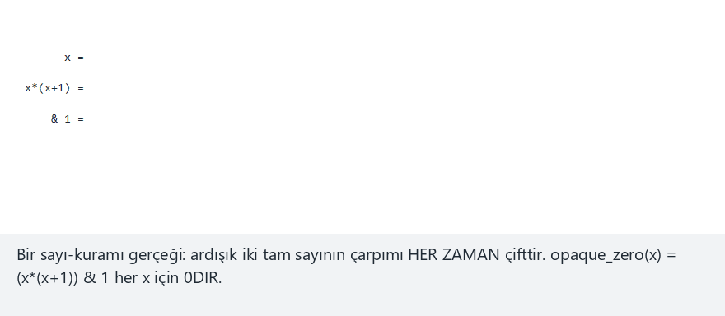
CEN429 Güvenli Programlama · Hafta 9
Animasyon · Opak yüklem ekleme
RTEÜ Bilgisayar Mühendisliği · 2026-2027 Güz
62
Notes:
grant_access'in gerçek opaque_zero(x)=(x*(x+1))&1'ini birçok x için tarayın; hepsi 0 çıkıyor. Sonra gerçek kullanım satırını (40) gösterin.

Slide 63
CEN429 Güvenli Programlama · Hafta 9
Animasyon · Opak yüklem — uç durum (büyük değerler)
RTEÜ Bilgisayar Mühendisliği · 2026-2027 Güz
63
Notes:
JS güvenli tamsayı sınırının hemen altındaki büyük x değerlerinde de özdeşlik hâlâ 0 çıkıyor.

Slide 64
CEN429 Güvenli Programlama · Hafta 9
K-02 · Aritmetik kodlama
RTEÜ Bilgisayar Mühendisliği · 2026-2027 Güz
64

Slide 65
CEN429 Güvenli Programlama · Hafta 9
K-02 · Neyi korur?
Sabitleri ve basit hesapları.
"Bu sayı 0x1F, bu işlem bir XOR" gibi doğrudan okunabilir ipuçlarını gizler.
RTEÜ Bilgisayar Mühendisliği · 2026-2027 Güz
65

Slide 66
CEN429 Güvenli Programlama · Hafta 9
K-02 · Denk ifadeler (MBA)
Bir işlemi, sonucu değişmeyen ama karmaşık görünen denkiyle değiştir:
a + b ≡ (a ^ b) + 2*(a & b)
x * 2 ≡ x << 1
Sonuç aynı, görünüm karmaşık. (MBA = mixed boolean-arithmetic)
RTEÜ Bilgisayar Mühendisliği · 2026-2027 Güz
66

Slide 67
CEN429 Güvenli Programlama · Hafta 9
K-02 · Sabiti gizle
/* 0x2A is not written directly; produced from two parts */
static uint8_t threshold(void) {
uint8_t a = 0x37, b = 0x1D;
return (uint8_t)(a ^ b); /* = 0x2A */
}
Binary dosyada 0x2A araması sonuç vermez.
RTEÜ Bilgisayar Mühendisliği · 2026-2027 Güz
67

Slide 68
CEN429 Güvenli Programlama · Hafta 9
K-02 · Maliyet ve sınır
• Maliyet: düşük
• Sınır: MBA sadeleştiriciler (arybo/msynth) birçok ifadeyi açar
• Kural: tek başına zayıf → kontrol akışıyla birleştir
• Ölçüm: sabit için bayt/strings araması boş dönmeli
RTEÜ Bilgisayar Mühendisliği · 2026-2027 Güz
68

Slide 69
CEN429 Güvenli Programlama · Hafta 9
K-03 · Sahte işlem ve ölü dal
RTEÜ Bilgisayar Mühendisliği · 2026-2027 Güz
69

Slide 70
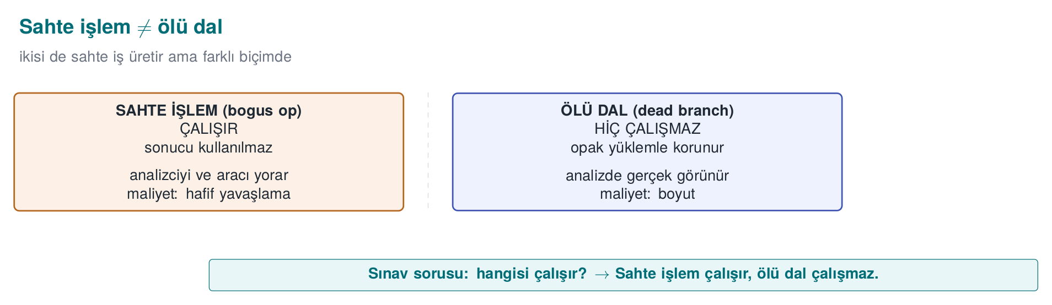
CEN429 Güvenli Programlama · Hafta 9
Sahte işlem ≠ ölü dal — şema
RTEÜ Bilgisayar Mühendisliği · 2026-2027 Güz
70

Slide 71
CEN429 Güvenli Programlama · Hafta 9
K-03 · İkisi farklıdır!
Kılavuz bunları ayrı kurallar yapar. Fark kritik:
• Sahte işlem: çalışır, sonucu değiştirmez
• Ölü dal: hiç çalışmaz (opak yüklemle korunur)
RTEÜ Bilgisayar Mühendisliği · 2026-2027 Güz
71

Slide 72
CEN429 Güvenli Programlama · Hafta 9
K-03 · Karşılaştırma
 | Sahte işlem | Ölü dal
Çalışır mı? | Evet | Hayır
Sonuç | Değişmez | (çalışmaz)
Amaç | Gerçeği kalabalıkta gizle | Sahte yol göster
RTEÜ Bilgisayar Mühendisliği · 2026-2027 Güz
72

Slide 73
CEN429 Güvenli Programlama · Hafta 9
K-03 · Sahte işlem örneği
crc = crc32_update(crc, data, n);
crc ^= (constant ^ constant); /* = crc; result unchanged */
constant ^ constant == 0 → CRC değişmez, ama kod kalabalıklaşır.
RTEÜ Bilgisayar Mühendisliği · 2026-2027 Güz
73

Slide 74
CEN429 Güvenli Programlama · Hafta 9
K-03 · Ölü dal örneği
if (opaque_false()) { /* always false */
fake_check(); /* never runs */
}
Analist bu bloğu "gerçek" sanıp inceler; zaman kaybeder.
RTEÜ Bilgisayar Mühendisliği · 2026-2027 Güz
74

Slide 75
CEN429 Güvenli Programlama · Hafta 9
K-03 · Maliyet ve sınır
• Maliyet: düşük (sahte işlem) → orta (ölü dallar CFG'yi büyütür)
• Sınır: ölü kod eleme, opak yüklem çözülürse dalı atar
• Bağımlılık: opak yüklemin kalitesine bağlı
• Ölçüm: ölü/gerçek dalı ayırt etme süresi
RTEÜ Bilgisayar Mühendisliği · 2026-2027 Güz
75

Slide 76
CEN429 Güvenli Programlama · Hafta 9
K-04 · Kontrol akışı düzleştirme
RTEÜ Bilgisayar Mühendisliği · 2026-2027 Güz
76

Slide 77
CEN429 Güvenli Programlama · Hafta 9
K-04 · Neyi korur?
Algoritmanın yapısını:
• Blokların doğal komşuluğunu
• "Hangi bloktan hangisine gidilir" bilgisini
RTEÜ Bilgisayar Mühendisliği · 2026-2027 Güz
77

Slide 78
CEN429 Güvenli Programlama · Hafta 9
K-04 · Fikir: dikey → yatay
• Normal: bloklar birbirini izler (dikey akış)
• Düzleştirilmiş: tüm bloklar tek switch dağıtıcıda (yatay)
• Sıra yalnız bir durum değişkeninden okunur
RTEÜ Bilgisayar Mühendisliği · 2026-2027 Güz
78

Slide 79
CEN429 Güvenli Programlama · Hafta 9
K-04 · Şablon
int state = START;
for (;;) switch (state) {
case START: state = STEP1; break;
case STEP1: state = condition ? STEP2 : FAIL; break;
case STEP2: state = DONE; break;
case FAIL: return DENIED;
case DONE: return GRANTED;
default: return DENIED; /* random exit (K-05) */
}
RTEÜ Bilgisayar Mühendisliği · 2026-2027 Güz
79

Slide 80
CEN429 Güvenli Programlama · Hafta 9
K-04 · Tek başına zayıf
4. haftada söylemiştik: bu şablon deneyimli analiste kısa sürede çözülür.
Güç, güçlendirmelerden gelir. Sırayla:
RTEÜ Bilgisayar Mühendisliği · 2026-2027 Güz
80

Slide 81
CEN429 Güvenli Programlama · Hafta 9
K-04 · Güçlendirme 1 — durum değerleri (K-02)
• case 1, 2, 3 yerine dağınık, aritmetikle üretilen değerler
• Ardışıklık görünmez
• Hangi adımın hangisini izlediği okunmaz
RTEÜ Bilgisayar Mühendisliği · 2026-2027 Güz
81

Slide 82
CEN429 Güvenli Programlama · Hafta 9
K-04 · Güçlendirme 2 — sahte/ölü (K-03)
• Sahte case'ler eklenir
• Hangi case gerçek, ayırt etmek zorlaşır
RTEÜ Bilgisayar Mühendisliği · 2026-2027 Güz
82

Slide 83
CEN429 Güvenli Programlama · Hafta 9
K-04 · Güçlendirme 3 — rastgele çıkış (K-05)
• Hata, default dalından öngörülemeyen durumla çıkar
• Başarısızlığın nerede olduğu okunmaz
RTEÜ Bilgisayar Mühendisliği · 2026-2027 Güz
83

Slide 84
CEN429 Güvenli Programlama · Hafta 9
K-04 · Güçlendirme 4 — opak geçişler (K-01)
• case geçişleri sabit değil, opak koşullara bağlı
• Statik izleme daha da zorlaşır
RTEÜ Bilgisayar Mühendisliği · 2026-2027 Güz
84

Slide 85
CEN429 Güvenli Programlama · Hafta 9
K-04 · Maliyet ve sınır
• Maliyet: orta–yüksek (blok/dal çok artar, başarım düşer)
• Sınır: yalnız düzleştirme → sembolik yürütmeyle açılır (bölüm 5)
• Güç: güçlendirmelerden
• Ölçüm: CFG düğüm/kenar sayısı, izleme süresi
RTEÜ Bilgisayar Mühendisliği · 2026-2027 Güz
85

Slide 86
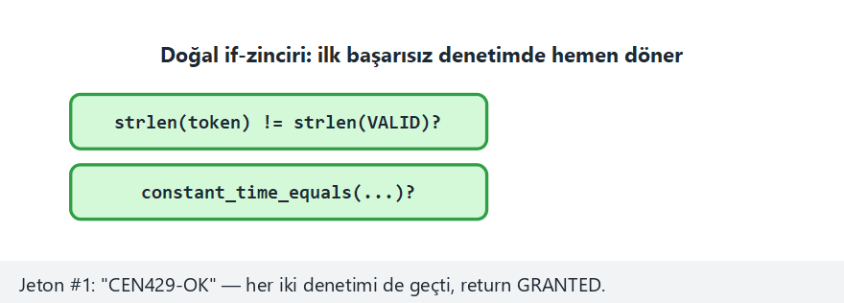
CEN429 Güvenli Programlama · Hafta 9
Animasyon · Kontrol akışı düzleştirme
RTEÜ Bilgisayar Mühendisliği · 2026-2027 Güz
86
Notes:
clean.c'nin doğal if-zinciri ile obfuscated.c'nin switch dağıtıcısını aynı jetonlarla yan yana çalıştırın.

Slide 87
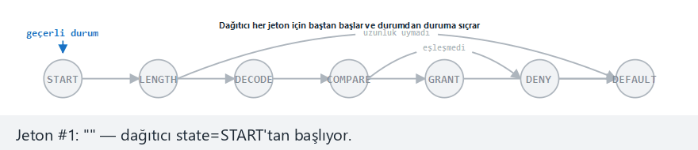
CEN429 Güvenli Programlama · Hafta 9
Animasyon · Düzleştirme — uç durum (en kısa yol)
RTEÜ Bilgisayar Mühendisliği · 2026-2027 Güz
87
Notes:
hepsi yanlış uzunlukta — dağıtıcı DECODE/COMPARE'a hiç girmeden en kısa yoldan default'a düşüyor.

Slide 88
CEN429 Güvenli Programlama · Hafta 9
K-05 · Rastgele çıkış
RTEÜ Bilgisayar Mühendisliği · 2026-2027 Güz
88

Slide 89
CEN429 Güvenli Programlama · Hafta 9
K-05 · Neyi korur?
Bir denetimin nerede başarısız olduğunu.
Saldırgan tipik olarak:
• "Başarısızlık dalını" bulur
• Onu "başarı dalına" çevirir
RTEÜ Bilgisayar Mühendisliği · 2026-2027 Güz
89

Slide 90
CEN429 Güvenli Programlama · Hafta 9
K-05 · Nasıl?
if (!signature_valid(p)) {
state = unpredictable_value(); /* not defined in the switch → default */
break;
}
Doğrudan return DENIED yok; durum öngörülemeyen bir değere gider.
RTEÜ Bilgisayar Mühendisliği · 2026-2027 Güz
90

Slide 91
CEN429 Güvenli Programlama · Hafta 9
K-05 · Başarı da benzer çıksın
• Başarılı çıkış da aynı yöntemle
• Böylece başarı ve başarısızlık akışta birbirine benzer
• Analist "işte kabul dalı" diyemez
RTEÜ Bilgisayar Mühendisliği · 2026-2027 Güz
91

Slide 92
CEN429 Güvenli Programlama · Hafta 9
K-05 · Maliyet ve sınır
• Maliyet: düşük
• Sınır: tek başına değil, düzleştirmeyle anlamlı
• Hedef: tek bayt yaması denetimi atlatmaya yetmesin
• Ölçüm: "başarısızlık dalını bul ve çevir" süresi
RTEÜ Bilgisayar Mühendisliği · 2026-2027 Güz
92

Slide 93
CEN429 Güvenli Programlama · Hafta 9
K-06 · Çağrı ve bağımlılık gizleme
RTEÜ Bilgisayar Mühendisliği · 2026-2027 Güz
93

Slide 94
CEN429 Güvenli Programlama · Hafta 9
K-06 · Neyi korur?
İpuçlarını: "Şu fonksiyon memcmp çağırıyor → bir karşılaştırma yapıyor."
Standart kütüphane çağrıları ne yaptığınızı söyler.
RTEÜ Bilgisayar Mühendisliği · 2026-2027 Güz
94

Slide 95
CEN429 Güvenli Programlama · Hafta 9
K-06 · Nasıl?
• Kritik yolda memcmp yerine kendi sabit-zamanlı esit_mi
• Bağlantı çözümleyicide tanınan ad görünmez
• Sahte parametreler: hiç kullanılmayan parametreler ekle → imza yanıltıcı
RTEÜ Bilgisayar Mühendisliği · 2026-2027 Güz
95

Slide 96
CEN429 Güvenli Programlama · Hafta 9
K-06 · ⚠️ Sabit zamanlılığı bozma
Kendi karşılaştırmanı yazarken sabit zamanlı olsun (3. hafta).
• Erken çıkışlı karşılaştırma → yan kanal açar
• Koruma eklerken yeni açık yaratma
RTEÜ Bilgisayar Mühendisliği · 2026-2027 Güz
96

Slide 97
CEN429 Güvenli Programlama · Hafta 9
K-06 · Maliyet ve sınır
• Maliyet: düşük–orta (kendi sürümleri bakım ister)
• Sınır: davranış analizi ne yaptığını yine gösterebilir → bu bir gecikme
• Ölçüm: binary dosyada tanınan kütüphane çağrısı sayısı
RTEÜ Bilgisayar Mühendisliği · 2026-2027 Güz
97

Slide 98
CEN429 Güvenli Programlama · Hafta 9
Bölüm 3 — özet
• K-01 opak yüklem/döngü · K-02 aritmetik kodlama
• K-03 sahte işlem ≠ ölü dal
• K-04 düzleştirme (güçlendirmelerle)
• K-05 rastgele çıkış · K-06 çağrı gizleme
Hiçbiri tek başına yeterli değil; birlikte ve ölçülmüş.
RTEÜ Bilgisayar Mühendisliği · 2026-2027 Güz
98

Slide 99
CEN429 Güvenli Programlama · Hafta 9
Bölüm 3 — kısa sınama
1. Sahte işlem ile ölü dal farkı?
2. Düzleştirmeyi güçlendiren 4 kural?
3. Rastgele çıkış hangi saldırıyı zorlaştırır?
RTEÜ Bilgisayar Mühendisliği · 2026-2027 Güz
99
Notes:
önce sordur, sonra aç.

Slide 100
CEN429 Güvenli Programlama · Hafta 9
Bölüm 3 — cevaplar
1. Sahte işlem çalışır ama sonucu değiştirmez; ölü dal opak yüklemle hiç çalışmaz.
2. Durum değerlerini gizle (K-02) · sahte/ölü blok (K-03) · rastgele çıkış (K-05) · opak yüklem geçişleri (K-01).
3. "Başarısızlık dalını bul ve başarıya çevir" saldırısını; artık tek-bayt yama yetmez.
RTEÜ Bilgisayar Mühendisliği · 2026-2027 Güz
100

Slide 101
CEN429 Güvenli Programlama · Hafta 9
4. Veri ve program bütünü kuralları
RTEÜ Bilgisayar Mühendisliği · 2026-2027 Güz
101

Slide 102
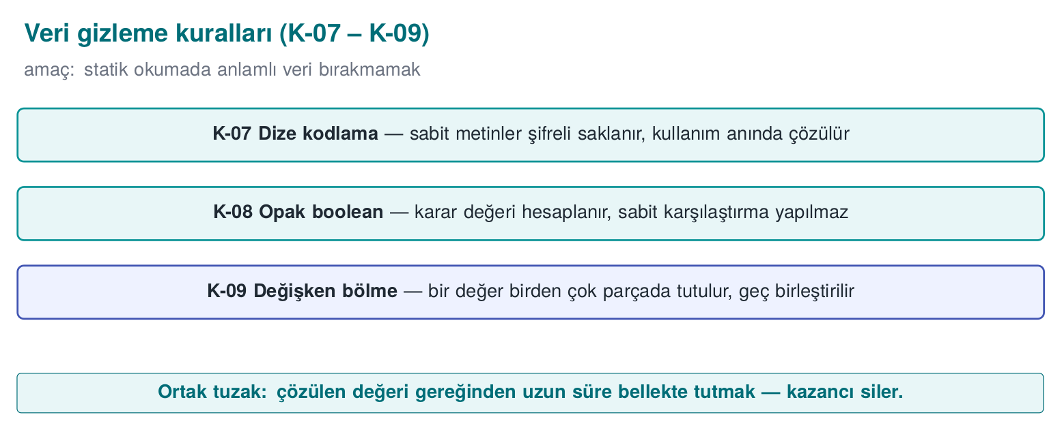
CEN429 Güvenli Programlama · Hafta 9
Veri gizleme kuralları K-07–K-09 — şema
RTEÜ Bilgisayar Mühendisliği · 2026-2027 Güz
102

Slide 103
CEN429 Güvenli Programlama · Hafta 9
Kontrol akışı ≠ veri
• Kontrol akışı (bölüm 3): algoritmanın yapısını gizler
• Veri gizleme (bu bölüm): programın işlediği değerleri gizler
Dizeler, sabitler, tablolar, değişkenler.
RTEÜ Bilgisayar Mühendisliği · 2026-2027 Güz
103

Slide 104
CEN429 Güvenli Programlama · Hafta 9
K-07 · Dize kodlama
RTEÜ Bilgisayar Mühendisliği · 2026-2027 Güz
104

Slide 105
CEN429 Güvenli Programlama · Hafta 9
K-07 · Neyi korur?
Binary dosyadaki okunabilir metinleri.
En ucuz saldırı adımı: strings.
"Lisans gecersiz" ya da bir URL → saldırgana nereye bakacağını söyler.
RTEÜ Bilgisayar Mühendisliği · 2026-2027 Güz
105

Slide 106
CEN429 Güvenli Programlama · Hafta 9
K-07 · Fikir
• Hassas dize derleme öncesi kodlanır (ör. XOR)
• Binary dosyada kodlanmış durur
• Kullanım anında çözülür
• İş biter bitmez silinir
RTEÜ Bilgisayar Mühendisliği · 2026-2027 Güz
106

Slide 107
CEN429 Güvenli Programlama · Hafta 9
K-07 · Örnek (sentetik)
static const uint8_t HIDDEN[] = {0x3B,0x2A,0x2E,0x2E,0x2D};
void use(void) {
char tmp[sizeof HIDDEN];
for (size_t i=0;i<sizeof HIDDEN;i++)
tmp[i] = HIDDEN[i] ^ 0x5A; /* decode */
process(tmp, sizeof HIDDEN);
secure_wipe(tmp, sizeof tmp); /* wipe immediately */
}
RTEÜ Bilgisayar Mühendisliği · 2026-2027 Güz
107

Slide 108
CEN429 Güvenli Programlama · Hafta 9
K-07 · ⚠️ Kritik sınır
• Çalışırken çözülmüş dize bellekte açık
• Çözme anahtarı da binary dosyada
• Bu bir statik tarama önlemidir
Sahada: çözme anahtarı parçalanır ve dağıtılır, çözme fonksiyonu ek denetimlerle korunur.
RTEÜ Bilgisayar Mühendisliği · 2026-2027 Güz
108

Slide 109
CEN429 Güvenli Programlama · Hafta 9
K-07 · Dize gizleme ≠ anahtar saklama
Tekrar: dize gizleme strings'i durdurur, anahtar korumaz.
• Anahtar için → whitebox (11. hafta) ya da donanım
• Ölçüm: strings çıktısında hassas dize bulunmamalı
RTEÜ Bilgisayar Mühendisliği · 2026-2027 Güz
109

Slide 110
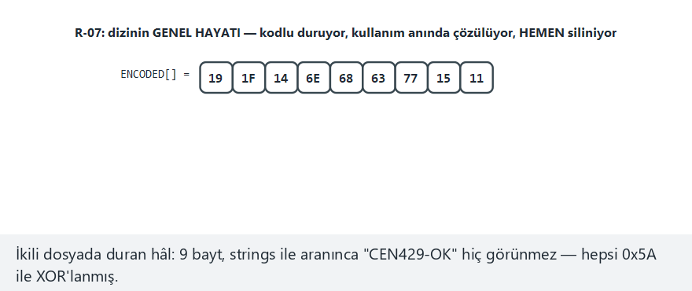
CEN429 Güvenli Programlama · Hafta 9
Animasyon · Dize şifreleme
RTEÜ Bilgisayar Mühendisliği · 2026-2027 Güz
110
Notes:
ENCODED[]'in gerçek yaşam döngüsü — kodlu bekler, çözülür, HEMEN silinir; sonra bu döngünün her çağrıda tekrarlandığını gösterin.

Slide 111
CEN429 Güvenli Programlama · Hafta 9
Animasyon · Dize şifreleme — uç durum (hiçbiri geçerli değil)
RTEÜ Bilgisayar Mühendisliği · 2026-2027 Güz
111
Notes:
10 jetonun hiçbiri geçerli değil — yine de çöz+sil döngüsü her seferinde aynen çalışıyor, canlı doğrulayın.

Slide 112
CEN429 Güvenli Programlama · Hafta 9
K-08 · Opak boolean
RTEÜ Bilgisayar Mühendisliği · 2026-2027 Güz
112

Slide 113
CEN429 Güvenli Programlama · Hafta 9
K-08 · Sorun: düz 0/1 tehlikeli
Bir denetimin sonucunu düz 0/1 döndürmek:
• Saldırgan tek baytı çevirir
• "Başarısız" → "başarılı" olur
RTEÜ Bilgisayar Mühendisliği · 2026-2027 Güz
113

Slide 114
CEN429 Güvenli Programlama · Hafta 9
K-08 · Fikir
Doğru/yanlış değerini:
• Birden çok değere bağla
• Tek bayt yamasıyla çevrilemeyecek biçimde tut
Fonksiyonlar düz boolean yerine opak dönüş kodu verir.
RTEÜ Bilgisayar Mühendisliği · 2026-2027 Güz
114

Slide 115
CEN429 Güvenli Programlama · Hafta 9
K-08 · Örnek (kavram)
typedef struct { uint32_t a, b; } Karar;
static Karar izin_ver(void) {
return (Karar){ 0xA3C1u, 0x5C3Eu }; /* a ^ b == 0xFFFF */
}
static int karar_izin_mi(Karar k) {
return (k.a ^ k.b) == 0xFFFFu;
}
Çağıran taraf iki alanı da doğrular.
RTEÜ Bilgisayar Mühendisliği · 2026-2027 Güz
115

Slide 116
CEN429 Güvenli Programlama · Hafta 9
K-08 · Maliyet ve sınır
• Maliyet: düşük
• Sınır: yeterince incelenirse çözülür
• Amaç: tek-bayt yamayı ve kaba dal-çevirmeyi engellemek
• Ölçüm: sonucu çevirmek için gereken bağımsız nokta > 1
RTEÜ Bilgisayar Mühendisliği · 2026-2027 Güz
116

Slide 117
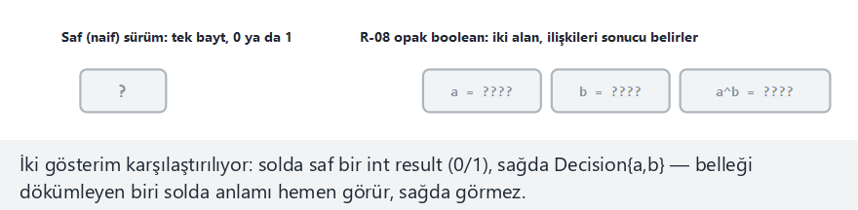
CEN429 Güvenli Programlama · Hafta 9
Animasyon · Veri kodlama (opak boolean)
RTEÜ Bilgisayar Mühendisliği · 2026-2027 Güz
117
Notes:
saf int result (0/1) ile Decision{a,b} yan yana; bellek dökümünde hangisi anlamı hemen ele veriyor?

Slide 118
CEN429 Güvenli Programlama · Hafta 9
Animasyon · Veri kodlama — uç durum (hepsi geçerli)
RTEÜ Bilgisayar Mühendisliği · 2026-2027 Güz
118
Notes:
10 jetonun onu da geçerli — a^b her seferinde 0xFFFF, hiçbir zaman değişmiyor.

Slide 119
CEN429 Güvenli Programlama · Hafta 9
K-09 · Değişken bölme ve yeniden yapılandırma
RTEÜ Bilgisayar Mühendisliği · 2026-2027 Güz
119

Slide 120
CEN429 Güvenli Programlama · Hafta 9
K-09 · Neyi korur?
Hassas bir değişkenin bellekteki tanınabilir izini.
"32 baytlık blok = AES anahtarı" gibi kalıplar yol gösterir.
RTEÜ Bilgisayar Mühendisliği · 2026-2027 Güz
120

Slide 121
CEN429 Güvenli Programlama · Hafta 9
K-09 · Nasıl?
• Değişkeni böl (32-bit'i iki 16-bit paydan üret)
• Birden çok değişkeni tek söze birleştir
• Dizileri yeniden düzenle
• Tampon boyut/sıra/yerleşimini değiştir
• Kullanımdan sonra rastgele değerle doldur
RTEÜ Bilgisayar Mühendisliği · 2026-2027 Güz
121

Slide 122
CEN429 Güvenli Programlama · Hafta 9
K-09 · Maliyet ve sınır
• Maliyet: düşük–orta
• Sınır: yalnız statik/kalıp analizini yavaşlatır
• Ölçüm: hassas tamponun kalıptan tanınma süresi
RTEÜ Bilgisayar Mühendisliği · 2026-2027 Güz
122

Slide 123
CEN429 Güvenli Programlama · Hafta 9
Program bütünü: K-10, K-11, K-12
RTEÜ Bilgisayar Mühendisliği · 2026-2027 Güz
123

Slide 124
CEN429 Güvenli Programlama · Hafta 9
K-10 · Sanallaştırma (kavram)
Neyi korur? Bir fonksiyonun makine kodunu.
Nasıl? Fonksiyon → özel bir VM'in bayt koduna; binary'ye bayt kodu + küçük yorumlayıcı gömülür.
Saldırgan tanıdık kodu değil, önce çözmesi gereken özel komut kümesini görür.
RTEÜ Bilgisayar Mühendisliği · 2026-2027 Güz
124

Slide 125
CEN429 Güvenli Programlama · Hafta 9
K-10 · Maliyet ve sınır
• Maliyet: yüksek (yorumlanan kod yavaş; bakım pahalı)
• Kullanım: yalnız en kritik, küçük, sık değişmeyen fonksiyonlar
• Sınır: VM bir kez çözülürse tüm korunanlar açılır; çeşitlendirilmezse tüm kopyalar aynı
• 14. hafta: Tigress Virtualize
RTEÜ Bilgisayar Mühendisliği · 2026-2027 Güz
125

Slide 126
CEN429 Güvenli Programlama · Hafta 9
K-11 · Derleyici tabanlı (O-LLVM)
Neyi korur? Yukarıdaki kuralları, el ile değil derleyici geçişiyle.
• LLVM tabanlı gizleyiciler: düzleştirme, sahte akış, komut değiştirme geçişleri
• Kaynak okunur kalır; koruma bir derleme seçeneği
• Her sürümde farklı tohum → çeşitlendirme kolay
RTEÜ Bilgisayar Mühendisliği · 2026-2027 Güz
126

Slide 127
CEN429 Güvenli Programlama · Hafta 9
K-11 · Maliyet ve sınır
• Maliyet: orta (geçişlere bağlı)
• Sınır: bilinen geçiş kalıpları tanınır; araç sürümüyle güncel kal
• Ölçüm: farklı tohumların ürettiği binary'ler arası fark
RTEÜ Bilgisayar Mühendisliği · 2026-2027 Güz
127

Slide 128
CEN429 Güvenli Programlama · Hafta 9
K-12 · Dinamik şifreleme (kavram)
Neyi korur? En hassas kod bölümlerini, binary'de şifreli tutarak.
Nasıl? Bölüm şifreli durur → yalnız çalışacağı an çözülür → sonra yeniden şifrelenir/silinir.
RTEÜ Bilgisayar Mühendisliği · 2026-2027 Güz
128

Slide 129
CEN429 Güvenli Programlama · Hafta 9
K-12 · ⚠️ Risk
• OS bellek korumalarıyla (DEP/NX, W^X) doğrudan çatışır
• Yanlış uygulanırsa hem çöker hem yeni açık yaratır
• Çalışırken bir an kod bellekte açık → döküm yakalar
RTEÜ Bilgisayar Mühendisliği · 2026-2027 Güz
129

Slide 130
CEN429 Güvenli Programlama · Hafta 9
K-12 · Kural
Bir koruma eklerken başka bir korumayı kapatıyorsan, net kazancı ölç ve ödünleşim kaydına yaz.
Uygulamada çok seçici, küçük bölümlerde kullanılır.
RTEÜ Bilgisayar Mühendisliği · 2026-2027 Güz
130

Slide 131
CEN429 Güvenli Programlama · Hafta 9
Java/yönetilen taraf (5. haftadan)
• Bu haftanın kuralları native (C/C++) için
• Yönetilen dilde karşılığı: ProGuard/R8 ad gizleme + ölü kod eleme + küçültme
• -keep ve reflection ile çağrılan API'ler
RTEÜ Bilgisayar Mühendisliği · 2026-2027 Güz
131

Slide 132
CEN429 Güvenli Programlama · Hafta 9
İki taraf birlikte çalışır
• Java tarafı R8 ile gizlenir
• Native taraf bu haftanın kurallarıyla
• Çapraz denetim: native Java'nın bütünlüğünü, Java native'in sağlamasını denetler (6. hafta RASP)
RTEÜ Bilgisayar Mühendisliği · 2026-2027 Güz
132

Slide 133
CEN429 Güvenli Programlama · Hafta 9
Bölüm 4 — özet
• K-07 dize kodlama · K-08 opak boolean · K-09 değişken bölme
• K-10 sanallaştırma (pahalı) · K-11 derleyici (O-LLVM) · K-12 dinamik (riskli)
Veri gizleme, kontrol akışı gizlemeyi tamamlar.
RTEÜ Bilgisayar Mühendisliği · 2026-2027 Güz
133

Slide 134
CEN429 Güvenli Programlama · Hafta 9
Bölüm 4 — kısa sınama
1. Dize gizleme anahtarı korur mu?
2. Opak boolean neden tek-bayt yamayı zorlaştırır?
3. Sanallaştırmanın iki büyük maliyeti?
RTEÜ Bilgisayar Mühendisliği · 2026-2027 Güz
134
Notes:
önce sordur, sonra aç; ardından 5. bölüm.

Slide 135
CEN429 Güvenli Programlama · Hafta 9
Bölüm 4 — cevaplar
1. Hayır. Çözülen dize bellekte açıktır, çözme anahtarı içeridedir; yalnız statik (strings) taramayı durdurur.
2. Sonuç birden çok değere bağlıdır; sonucu çevirmek için >1 bağımsız noktayı değiştirmek gerekir.
3. Yüksek başarım (onlarca kat yavaş) ve yüksek bakım maliyeti; bu yüzden yalnız küçük/kritik fonksiyonlara.
RTEÜ Bilgisayar Mühendisliği · 2026-2027 Güz
135

Slide 136
CEN429 Güvenli Programlama · Hafta 9
5. Çeşitlendirme ve ölçme
RTEÜ Bilgisayar Mühendisliği · 2026-2027 Güz
136

Slide 137
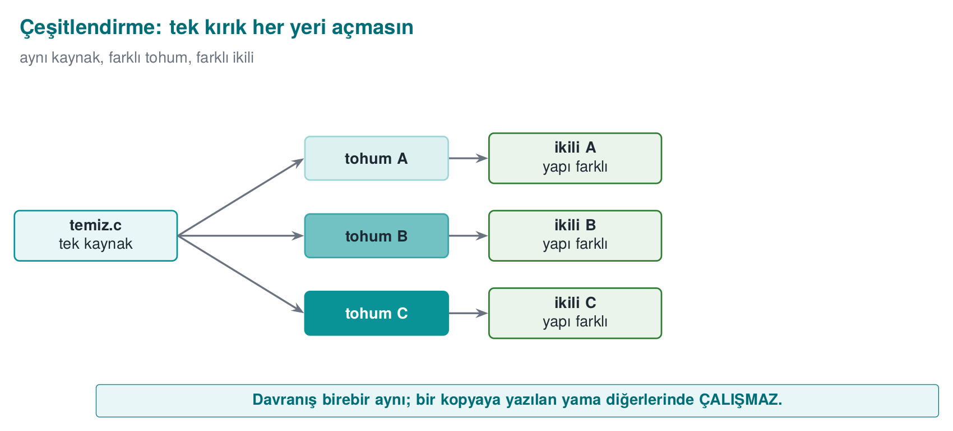
CEN429 Güvenli Programlama · Hafta 9
Çeşitlendirme — şema
RTEÜ Bilgisayar Mühendisliği · 2026-2027 Güz
137

Slide 138
CEN429 Güvenli Programlama · Hafta 9
Çeşitlendirme: Kural 2'yi hatırla
Bir kopyada işe yarayan saldırı, bütün kopyalarda işe yaramasın.
Saldırgan bir kopyayı kırıp yamayı/betiği herkese dağıtabiliyorsa, bir kırık her yeri açar.
RTEÜ Bilgisayar Mühendisliği · 2026-2027 Güz
138

Slide 139
CEN429 Güvenli Programlama · Hafta 9
Kökeni: biyolojiden ödünç bir fikir
• 1993 — Fred Cohen, "Operating System Protection Through Program Evolution": sistemi zaman içinde
değiştiren yazılım → zamanda çeşitlendirmenin köküdür
• 1997 — Forrest, Somayaji, Ackley, "Building Diverse Computer Systems" (HotOS): davranışı değiştirmeyen
rastgeleleştirme (ör. yığın çerçevesi boyutu) bir arabellek taşmasını bile bozar → uzayda çeşitlendirmenin köküdür
Doğada çeşitlilik bir hastalığın türün tamamını değil yalnız dirençsizleri öldürmesini sağlar; yazılımda da aynı fikir bir kırığın tüm kopyaları açmasını önler.
RTEÜ Bilgisayar Mühendisliği · 2026-2027 Güz
139
Notes:
iki makale de 30+ yıllık; Tigress'in --Seed'i bu fikri tek bir bayrağa indirger (14. hafta).

Slide 140
CEN429 Güvenli Programlama · Hafta 9
Çeşitlendirme nedir?
Aynı kaynaktan davranışça eş, yapıca farklı binary dosyalar üretmek.
Opak yüklemler, sahte bloklar, durum değerleri kopyadan kopyaya değişir.
RTEÜ Bilgisayar Mühendisliği · 2026-2027 Güz
140

Slide 141
CEN429 Güvenli Programlama · Hafta 9
İki tür çeşitlendirme
• Uzayda: her yapı/dağıtım farklı tohumla
  – Bir kopyaya yazılan saldırı diğerinde çalışmaz
• Zamanda: her sürüm yeni düzenle
  – Eski sürüme yazılan saldırı yeni sürümde bozulur
10. haftadaki anahtar/sürüm yenilemeyle birlikte çalışır.
RTEÜ Bilgisayar Mühendisliği · 2026-2027 Güz
141

Slide 142
CEN429 Güvenli Programlama · Hafta 9
Çeşitlendirme neyi engeller?
• Gizlemenin gücünü artırmaz (bir kopyayı kırmak yine mümkün)
• Ama ölçeklenmesini engeller
14. hafta: Tigress --Seed, RandomFuns ile araçla.
RTEÜ Bilgisayar Mühendisliği · 2026-2027 Güz
142

Slide 143
CEN429 Güvenli Programlama · Hafta 9
Çeşitlendirme etkinliği: basit ölçüt
• Aynı kaynağı iki farklı tohumla derle
• Korunan fonksiyonların bayt farkını ölç
• Fark ne kadar yüksekse, bir saldırının diğerinde çalışma olasılığı o kadar düşük
Ölçütü S9'a yaz.
RTEÜ Bilgisayar Mühendisliği · 2026-2027 Güz
143

Slide 144
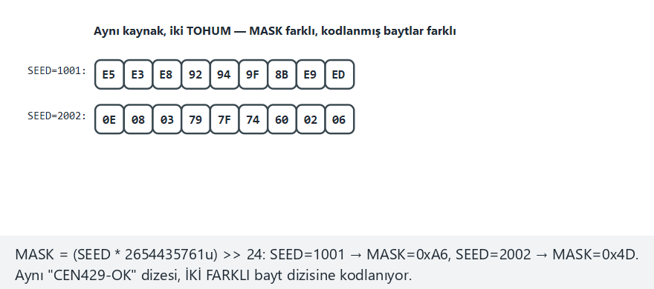
CEN429 Güvenli Programlama · Hafta 9
Animasyon · Çeşitlendirme
RTEÜ Bilgisayar Mühendisliği · 2026-2027 Güz
144
Notes:
SEED=1001 ve SEED=2002 için MASK/ENCODED farklı ama 10 jetonda da GRANTED/DENIED aynı çıkıyor — canlı gösterin.

Slide 145
CEN429 Güvenli Programlama · Hafta 9
Animasyon · Çeşitlendirme — uç durum (uzunluk hiç uymuyor)
RTEÜ Bilgisayar Mühendisliği · 2026-2027 Güz
145
Notes:
iki tohum da en kısa yoldan anında reddediyor — anlaşma yalnız "tam yolda" değil, her yolda geçerli.

Slide 146
CEN429 Güvenli Programlama · Hafta 9
Gizlemeyi ölçmek
RTEÜ Bilgisayar Mühendisliği · 2026-2027 Güz
146

Slide 147
CEN429 Güvenli Programlama · Hafta 9
Neden ölçmek?
Bir koruma kararını savunmak için.
Collberg'in çerçevesi: dört boyut.
Bu dördü 13. haftadaki saldırı potansiyeli puanlamasının temeli.
RTEÜ Bilgisayar Mühendisliği · 2026-2027 Güz
147

Slide 148
CEN429 Güvenli Programlama · Hafta 9
Ölçüt 1 — Güç (potency)
Soru: insana ne kadar anlaşılmaz?
Nasıl: karmaşıklık ölçütleri — CFG düğüm/kenar, çevrimsel karmaşıklık, iç içe geçme derinliği (önce/sonra).
RTEÜ Bilgisayar Mühendisliği · 2026-2027 Güz
148

Slide 149
CEN429 Güvenli Programlama · Hafta 9
Ölçüt 2 — Dayanıklılık (resilience)
Soru: otomatik araca ne kadar dayanır?
Nasıl: bir deobfuscation aracının (sembolik yürütme, sadeleştirici) korumayı geri açma süresi/başarısı.
RTEÜ Bilgisayar Mühendisliği · 2026-2027 Güz
149

Slide 150
CEN429 Güvenli Programlama · Hafta 9
Ölçüt 3 — Gizlilik (stealth)
Soru: gizleme kendini ele veriyor mu?
Nasıl: gizlenmiş kod normal koddan istatistiksel ayırt edilebiliyor mu?
Ayırt edilirse saldırgan nereye bakacağını bilir.
RTEÜ Bilgisayar Mühendisliği · 2026-2027 Güz
150

Slide 151
CEN429 Güvenli Programlama · Hafta 9
Ölçüt 4 — Maliyet (cost)
Soru: bize ne kadara mal oluyor?
Nasıl: boyut artışı, çalışma süresi, bellek, bakım, hata ayıklama zorluğu.
RTEÜ Bilgisayar Mühendisliği · 2026-2027 Güz
151

Slide 152
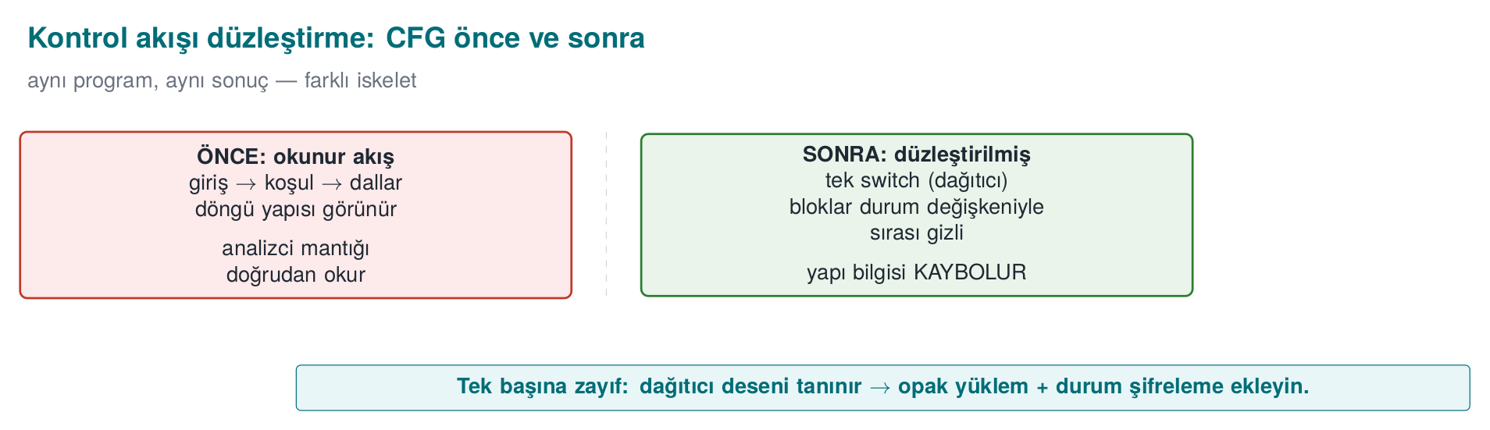
CEN429 Güvenli Programlama · Hafta 9
Düzleştirme öncesi (kavram)
Az düğüm, okunur akış.
RTEÜ Bilgisayar Mühendisliği · 2026-2027 Güz
152

Slide 153
CEN429 Güvenli Programlama · Hafta 9
Düzleştirme sonrası (kavram)
Çok düğüm, tek merkez; "sonra hangi blok" okunmaz.
RTEÜ Bilgisayar Mühendisliği · 2026-2027 Güz
153

Slide 154
CEN429 Güvenli Programlama · Hafta 9
Güç ölçümü örneği
Ölçüt | Önce | Sonra
Temel blok | 5 | 34
Kenar | 6 | 60
Çevrimsel karmaşıklık | 3 | 28
Rakamları tersine derleyiciden alıp S9'a yazarsınız.
RTEÜ Bilgisayar Mühendisliği · 2026-2027 Güz
154

Slide 155
CEN429 Güvenli Programlama · Hafta 9
Maliyet ölçümü örneği
size ./program_clean ./program_obfuscated # boyut
# süre: aynı girdiyle N kez çalıştır, ortalama
Ölçüt | Önce | Sonra
Boyut | 100 KB | 128 KB
İşlem süresi | 1.0× | 1.7×
RTEÜ Bilgisayar Mühendisliği · 2026-2027 Güz
155

Slide 156
CEN429 Güvenli Programlama · Hafta 9
Ölçümü yorumlamak
• Güç ↑ (34 blok) ve maliyet ↑ (%28 boyut, 1.7× süre)
• Bu ödünleşim beklenir
• Karar: kazanç, varlık değerine göre kabul edilebilir mi?
"Güçlü" deme; bu sayıları göster.
RTEÜ Bilgisayar Mühendisliği · 2026-2027 Güz
156

Slide 157
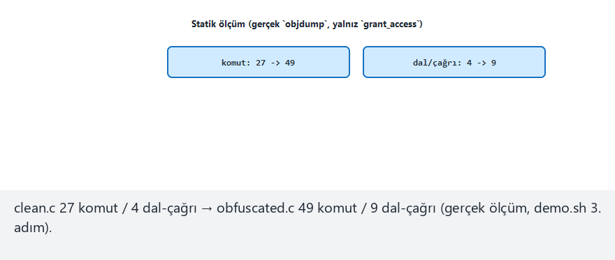
CEN429 Güvenli Programlama · Hafta 9
Animasyon · Gizlemenin ölçülmesi
RTEÜ Bilgisayar Mühendisliği · 2026-2027 Güz
157
Notes:
gerçek 27->49 komut / 4->9 dal-çağrı sayılarını gösterin, sonra dinamik maliyeti (jeton başına adım) 10 jetonla canlı izleyin.

Slide 158
CEN429 Güvenli Programlama · Hafta 9
Animasyon · Ölçüm — uç durum (en pahalı yol)
RTEÜ Bilgisayar Mühendisliği · 2026-2027 Güz
158
Notes:
hepsi geçerli jeton — dağıtıcı her seferinde en uzun (6 adım) yolu izliyor, dinamik maliyet tavanda.

Slide 159
CEN429 Güvenli Programlama · Hafta 9
Dört ölçüt ödünleşir
Artırınca | Olan
Güç ↑ / dayanıklılık ↑ | Maliyet ↑
Karmaşıklık ↑ | Gizlilik ↓ (daha çok dikkat çeker)
İyi karar: varlığın değerine göre dört boyutu dengele.
RTEÜ Bilgisayar Mühendisliği · 2026-2027 Güz
159

Slide 160
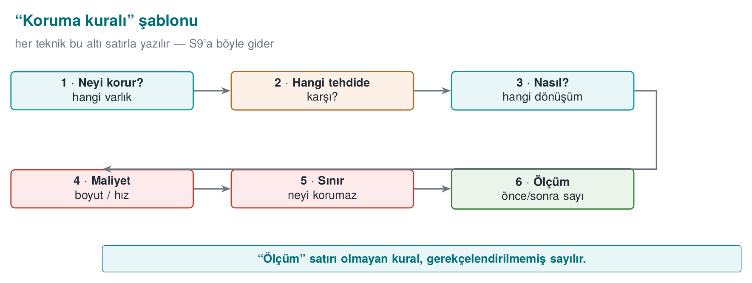
CEN429 Güvenli Programlama · Hafta 9
Karar kuralı (S9'a yazılır)
RTEÜ Bilgisayar Mühendisliği · 2026-2027 Güz
160

Slide 161
CEN429 Güvenli Programlama · Hafta 9
Deobfuscation ve dayanıklılık
RTEÜ Bilgisayar Mühendisliği · 2026-2027 Güz
161

Slide 162
CEN429 Güvenli Programlama · Hafta 9
Neden karşı tarafın araçlarını bilmeliyiz?
Dayanıklılığı doğru ölçmek için.
Bunları savunmayı sınamak için öğreniriz — saldırı için değil.
RTEÜ Bilgisayar Mühendisliği · 2026-2027 Güz
162

Slide 163
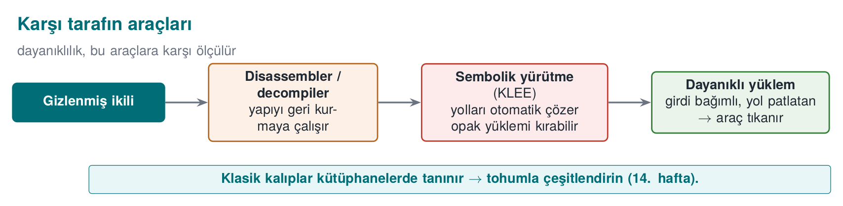
CEN429 Güvenli Programlama · Hafta 9
Karşı tarafın araçları — şema
RTEÜ Bilgisayar Mühendisliği · 2026-2027 Güz
163

Slide 164
CEN429 Güvenli Programlama · Hafta 9
Araç 1 — sembolik yürütme (KLEE)
• Program yolları matematiksel kısıt olarak çözülür
• Opak yüklem ve düzleştirme bu yolla açılabilir
Dayanıklılık kuralı: opak yüklemleri çözmesi pahalı (çarpanlara ayırma, karma) yapılara bağla, durum uzayını büyüt — ama maliyeti ölç.
RTEÜ Bilgisayar Mühendisliği · 2026-2027 Güz
164

Slide 165
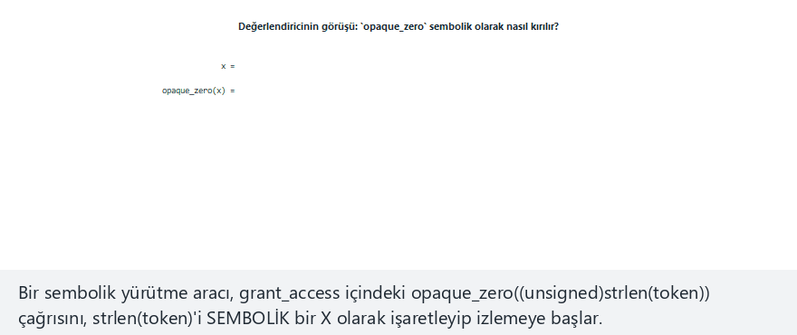
CEN429 Güvenli Programlama · Hafta 9
Animasyon · Deobfuscation
RTEÜ Bilgisayar Mühendisliği · 2026-2027 Güz
165
Notes:
gerçek opaque_zero'yu periyodik kanıtla (x mod 2) sabit katlayın; sonra R-04/R-05/R-07'nin HÂLÂ ayakta olduğunu vurgulayın — dayanıklılık != maliyet.

Slide 166
CEN429 Güvenli Programlama · Hafta 9
Animasyon · Deobfuscation — uç durum (sıralı çift/tek)
RTEÜ Bilgisayar Mühendisliği · 2026-2027 Güz
166
Notes:
x=0..9 sırayla — periyodu (2) doğrudan gözle gösterir, "yalnız 2 kalan sınıfı yeterli" iddiasını somutlaştırır.

Slide 167
CEN429 Güvenli Programlama · Hafta 9
Araç 2 — MBA sadeleştirici
• Aritmetik kodlamayı (K-02) açar
• Karşı önlem: kodlanmış sabitleri de opak yüklemlere bağla — birbirine bağlı katmanları ayrı ayrı çözmek zorlaşır
Kural: aritmetik kodlamayı tek başına bir sır katmanı sayma; kontrol akışıyla birleştir.
RTEÜ Bilgisayar Mühendisliği · 2026-2027 Güz
167

Slide 168
CEN429 Güvenli Programlama · Hafta 9
Araç 3 — kalıp tanıma
• Bilinen kütüphane/geçiş kalıplarını tanır
Kural: çeşitlendir; tek bir opak yüklem kalıbına ya da tek VM tasarımına bağlı kalma.
(uzayda: birden çok kalıp/tohum · zamanda: her sürümde kalıpları değiştir)
RTEÜ Bilgisayar Mühendisliği · 2026-2027 Güz
168

Slide 169
CEN429 Güvenli Programlama · Hafta 9
Ana çıkarım
Banescu vd. (Tigress + KLEE): hangi dönüşüm sembolik yürütmeye ne kadar dayanıyor, ölçülür.
Dayanıklılık bir iddia değil, ölçülen bir niceliktir.
"Güçlü" deme; bir sayı üret: "şu dönüşüm hattı, şu araca karşı, şu boyutta bir problemi şu sürede çözdürmedi."
RTEÜ Bilgisayar Mühendisliği · 2026-2027 Güz
169

Slide 170
CEN429 Güvenli Programlama · Hafta 9
6. Katmanlı savunma, proje, kapanış
RTEÜ Bilgisayar Mühendisliği · 2026-2027 Güz
170

Slide 171
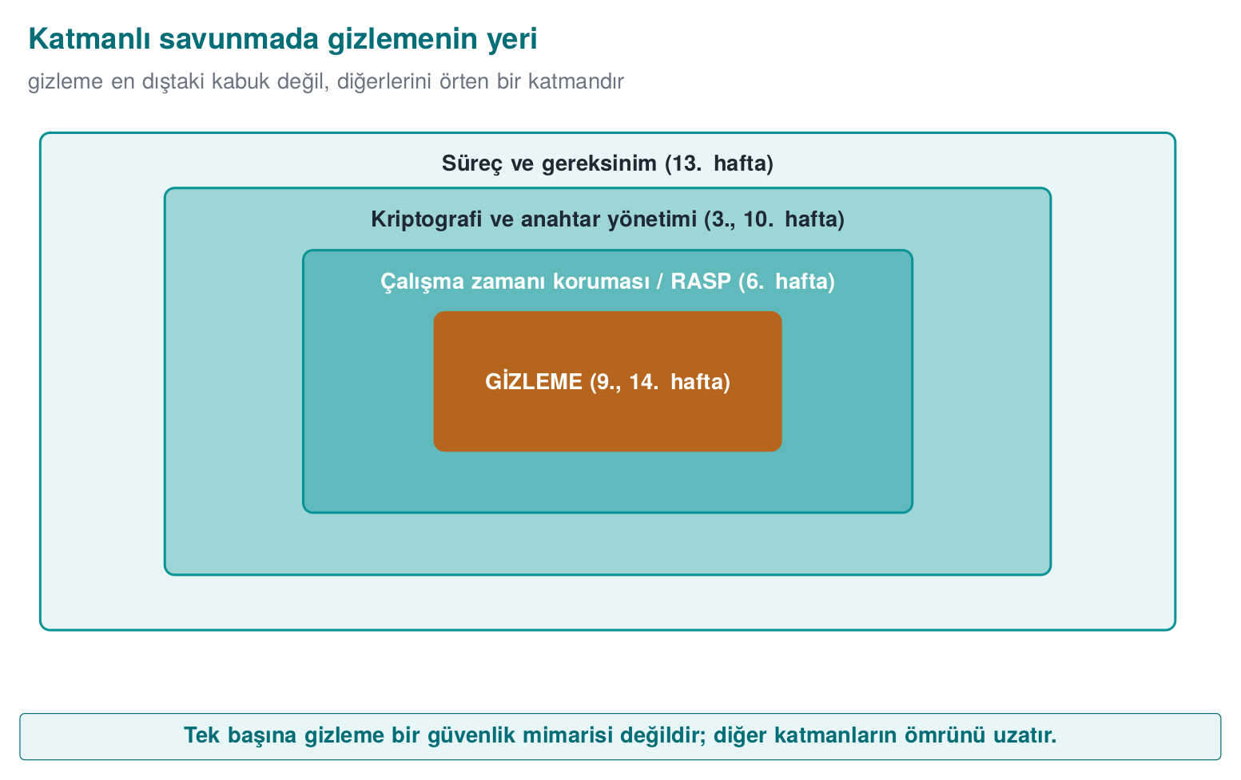
CEN429 Güvenli Programlama · Hafta 9
Katmanlı savunmada gizleme — şema
RTEÜ Bilgisayar Mühendisliği · 2026-2027 Güz
171

Slide 172
CEN429 Güvenli Programlama · Hafta 9
Gizlemenin katmanlı savunmadaki yeri
Katman | Hafta | İlişki
Bellek güvenliği/derleme | 4 | Yerine geçmez; birlikte
RASP | 6 | Gizleme RASP'ı gizler; RASP gizlemeyi korur
Whitebox | 11 | Anahtarın asıl koruması; gizleme kabuk
Anahtar yenileme | 10 | "Yenilenene kadar" zaman
Sertifikasyon | 12–13 | Geciktirme puanlanır
RTEÜ Bilgisayar Mühendisliği · 2026-2027 Güz
172

Slide 173
CEN429 Güvenli Programlama · Hafta 9
Sahadan bir gözlem
Sertifikalı üründe native önlemler bu haftanın kurallarının tümünü kapsar.
Ama belge her önlemin yanına: "tek başına güçlü değildir."
Değerlendiriciyi ikna eden: birliktelik + çeşitlendirme + ölçülmüş geciktirme.
RTEÜ Bilgisayar Mühendisliği · 2026-2027 Güz
173

Slide 174
CEN429 Güvenli Programlama · Hafta 9
Uçtan uca: katman katman koruma
RTEÜ Bilgisayar Mühendisliği · 2026-2027 Güz
174

Slide 175
CEN429 Güvenli Programlama · Hafta 9
Bu örneğin amacı
Tek bir sentetik denetimi (grant_access) alıp katman katman koruyacağız.
Her adımda: ne eklendi · ne kazandık · ne ödedik.
RTEÜ Bilgisayar Mühendisliği · 2026-2027 Güz
175
Notes:
Bu bölüm bütün kuralları tek örnekte birleştirir; tahtada canlı yapılabilir.

Slide 176
CEN429 Güvenli Programlama · Hafta 9
Adım 0 · Korumasız başlangıç
int grant_access(const char *token) {
if (token_valid(token))
return GRANTED; /* single branch, single return */
return DENIED;
}
Zayıflık: tek dal, strings, tek bayt yamasıyla atlanır.
RTEÜ Bilgisayar Mühendisliği · 2026-2027 Güz
176

Slide 177
CEN429 Güvenli Programlama · Hafta 9
Adım 0 · Saldırgan ne yapar?
• strings → GRANTED/DENIED ve ilgili dizeler
• Tersine derle → tek if, iki dönüş
• Başarısızlık dalını başarıya çevir (tek bayt)
Süre: dakikalar. Uzmanlık: düşük.
RTEÜ Bilgisayar Mühendisliği · 2026-2027 Güz
177

Slide 178
CEN429 Güvenli Programlama · Hafta 9
Adım 1 · K-07 dize/sabit kodla
/* GRANTED/DENIED and strings no longer appear in plain text */
static int grant_code(void){ return 0x9E ^ 0x9F; } /* =1 */
• Kazanç: strings hassas metni bulmaz
• Maliyet: çok düşük
RTEÜ Bilgisayar Mühendisliği · 2026-2027 Güz
178

Slide 179
CEN429 Güvenli Programlama · Hafta 9
Adım 1 · Ölçüm
Ölçüt | Adım 0 | Adım 1
strings hassas dize | 3 | 0
Binary boyut | temel | +%0.5
İlk katman en ucuz, en yüksek getiri.
RTEÜ Bilgisayar Mühendisliği · 2026-2027 Güz
179

Slide 180
CEN429 Güvenli Programlama · Hafta 9
Adım 2 · K-02 aritmetik kodla
/* comparison turns into a complex but equivalent expression */
int threshold = ((a ^ b) + 2*(a & b)); /* = a + b */
• Kazanç: sabit/hesap doğrudan okunmaz
• Maliyet: düşük
RTEÜ Bilgisayar Mühendisliği · 2026-2027 Güz
180

Slide 181
CEN429 Güvenli Programlama · Hafta 9
Adım 3 · K-04 düzleştir
int state = START;
for(;;) switch(state){
case START: state = check()?STEP:FAIL; break;
case STEP: state = DONE; break;
case FAIL: return DENIED;
case DONE: return GRANTED;
}
Tek if yok; sıra durum değişkeninde.
RTEÜ Bilgisayar Mühendisliği · 2026-2027 Güz
181

Slide 182
CEN429 Güvenli Programlama · Hafta 9
Adım 3 · Ne değişti?
• CFG artık "yatay" — bloklar tek switch'te
• "Hangi dal başarı" doğrudan okunmaz
• Maliyet: orta (blok/dal artar, biraz yavaşlar)
RTEÜ Bilgisayar Mühendisliği · 2026-2027 Güz
182

Slide 183
CEN429 Güvenli Programlama · Hafta 9
Adım 4 · K-05 rastgele çıkış
if (!check()) { state = unpredictable_value(); break; } /* →default */
• Hata nerede yakalandı, akıştan okunmaz
• Tek bayt yaması artık yetmez
RTEÜ Bilgisayar Mühendisliği · 2026-2027 Güz
183

Slide 184
CEN429 Güvenli Programlama · Hafta 9
Adım 5 · K-03 sahte + ölü
crc ^= (s ^ s); /* bogus operation: result unchanged */
if (opaque_false()) fake(); /* dead branch: never runs */
• Gerçek mantık kalabalık içinde
• Maliyet: orta
RTEÜ Bilgisayar Mühendisliği · 2026-2027 Güz
184

Slide 185
CEN429 Güvenli Programlama · Hafta 9
Adım 6 · K-08 opak boolean
Decision k = allow(); /* a^b==0xFFFF */
if (decision_grants(k)) apply();
• Sonuç düz 0/1 değil → tek bayt çeviremez
• Çevirmek için birden çok nokta gerekir
RTEÜ Bilgisayar Mühendisliği · 2026-2027 Güz
185

Slide 186
CEN429 Güvenli Programlama · Hafta 9
Katmanların birikimli etkisi
Adım | Kural | Saldırı süresi (nispi) | Maliyet
0 | — | 1× | —
1 | K-07 | 2× | çok düşük
2 | K-02 | 3× | düşük
3 | K-04 | 8× | orta
4–6 | K-05/03/08 | 20×+ | orta
(Nispi, örnek amaçlı; gerçek değerler ölçülür.)
RTEÜ Bilgisayar Mühendisliği · 2026-2027 Güz
186

Slide 187
CEN429 Güvenli Programlama · Hafta 9
Adım 7 · K-10 sanallaştırma?
• Yalnız en kritik fonksiyon için
• Maliyet: yüksek (onlarca kat yavaş)
• Çoğu denetim için gereksiz
Kural: değeri düşükse buraya gelme.
RTEÜ Bilgisayar Mühendisliği · 2026-2027 Güz
187

Slide 188
CEN429 Güvenli Programlama · Hafta 9
Uçtan uca: çıkarım
• Her katman saldırıyı biraz daha pahalı yaptı
• Her katman bir maliyet ekledi
• Nerede durduğun varlığın değerine ve ölçtüğüne bağlı
Bu tablo, S9'a koyacağın koruma tablosunun ta kendisidir.
RTEÜ Bilgisayar Mühendisliği · 2026-2027 Güz
188

Slide 189
CEN429 Güvenli Programlama · Hafta 9
Proje · S9 (ileri sağlamlaştırma) — 1
1. Koruma tablosu
2–3 kritik bölüm için (lisans, anahtar türetme, bütünlük) kural şablonunu doldur:
neyi korur · tehdit · nasıl · maliyet · sınır · ölçüm
RTEÜ Bilgisayar Mühendisliği · 2026-2027 Güz
189

Slide 190
CEN429 Güvenli Programlama · Hafta 9
Proje · S9 — 2
2. Ölçüm
En az bir teknik için önce/sonra:
• strings çıktısındaki hassas dize sayısı
• CFG düğüm sayısı
• binary boyut, bir işlemin süresi
RTEÜ Bilgisayar Mühendisliği · 2026-2027 Güz
190

Slide 191
CEN429 Güvenli Programlama · Hafta 9
Proje · S9 — 3, 4
3. Çeşitlendirme kararı: evet/hayır + gerekçe
4. Sınır ve kalan risk: her koruma neyi korumaz?
"Bu dize gizleme anahtarı korumaz; anahtar için S8 whitebox/donanım."
İleride: S15 (14. hafta, gizlemeyi derleme hattına koymak) · S16 (12. hafta, davranışın bozulmadığının testi).
RTEÜ Bilgisayar Mühendisliği · 2026-2027 Güz
191

Slide 192
CEN429 Güvenli Programlama · Hafta 9
Değerlendirici gözüyle
S9'da aranan: "çok teknik kullandım" değil.
Aranan: her tekniğin gerekçesi ve ölçüsü.
Ölçülmemiş koruma = iddia. Kanıt değil.
RTEÜ Bilgisayar Mühendisliği · 2026-2027 Güz
192

Slide 193
CEN429 Güvenli Programlama · Hafta 9
Kendini sınama (1–6)
1. MATE ne? Kriptografiyi neden tek başına yetersiz bırakır?
2. "Pahalı kılar" — varlık değeri örneğiyle?
3. Sahte işlem ≠ ölü dal?
4. Düzleştirme neden tek başına zayıf? 3 güçlendirici?
5. Rastgele çıkış hangi saldırıyı zorlaştırır?
6. Dize gizleme anahtarı korur mu?
RTEÜ Bilgisayar Mühendisliği · 2026-2027 Güz
193

Slide 194
CEN429 Güvenli Programlama · Hafta 9
Kendini sınama — cevaplar (1–6)
1. MATE = Man-At-The-End: saldırgan cihaza tam sahip (bellek, debugger, anahtar). Kripto güvenli uç varsayar; MATE'de anahtar çalışırken açığa çıkar → kripto tek başına yetmez.
2. Gizleme kırılamazlık değil, saldırıya daha çok zaman/beceri/araç gerektirir. 100 TL'lik içeriği kırmak 10.000 TL emek isterse saldırgan vazgeçer.
3. Sahte işlem çalışır ama sonucu kullanılmaz (analizciyi yorar); ölü dal opak yüklemle hiç çalışmaz.
4. Düzleştirmede dispatcher deseni tanınır, durum değişkeni izlenir. Güçlendirici: opak yüklem · durum değişkeni şifreleme · sahte durum/bloklar + rastgele çıkış.
5. Desen/eşleştirme ve otomatik betik saldırılarını (aynı giriş→aynı kalıp bekleyen) ve sembolik yürütmeyi zorlaştırır.
6. Hayır. Dize/tablo gizleme statik strings'i zorlaştırır ama anahtar çalışırken bellekte açığa çıkar → whitebox/HSM gerekir.
RTEÜ Bilgisayar Mühendisliği · 2026-2027 Güz
194

Slide 195
CEN429 Güvenli Programlama · Hafta 9
Kendini sınama (7–12)
1. Sanallaştırmanın iki maliyeti?
2. Kendini değiştiren kod hangi OS korumasıyla çatışır?
3. Dört ölçüt; hangileri ödünleşir?
4. Çeşitlendirme gücü mü ölçeklenmeyi mi engeller?
5. KLEE hangi kuralları zorlar? Dayanıklılık nasıl artar?
6. Bir bölüm için kural şablonunu doldur.
RTEÜ Bilgisayar Mühendisliği · 2026-2027 Güz
195

Slide 196
CEN429 Güvenli Programlama · Hafta 9
Kendini sınama — cevaplar (7–12)
1. Büyük performans cezası (yorumlayıcı yavaş) + boyut artışı (VM + bytecode); bakım/hata ayıklama zorluğu.
2. W^X / DEP-NX (yazılabilir+çalıştırılabilir bellek yasağı); kod sayfasını yazmak mprotect/VirtualProtect ister, engellenir/şüphelidir.
3. Güç · dayanıklılık · gizlilik · maliyet. Güç/dayanıklılık ↑ → maliyet ↑ ve gizlilik ↓ (anormal görünür). Başlıca ödünleşim: dayanıklılık ↔ maliyet.
4. Ölçeklenmeyi engeller — tek kopyanın gücünü artırmaz; bir kırık tüm kopyalara yayılmaz (saldırının yeniden kullanımını kırar).
5. KLEE sembolik yürütme; opak yüklem/düzleştirmeyi çözebilir. Kural: yüklemleri sembolik yürütmeye dayanıklı (girdi-bağımlı, çözülmesi zor) yap; yol patlatan yapılar dayanıklılığı artırır.
6. Örnek: Kural [düzleştirme] → Amaç [akışı gizle] → Nasıl [Tigress Flatten + opak yüklem] → Ölçüm [boyut +%X, hız −%Y, komut N→M]. Ölçüm satırı şarttır.
RTEÜ Bilgisayar Mühendisliği · 2026-2027 Güz
196

Slide 197
CEN429 Güvenli Programlama · Hafta 9
Terimler sözlüğü (1)
Terim | Anlam
MATE / beyaz kutu | Programa sahip saldırgan
Opak yüklem | Değeri programcının bildiği, aracın zor çözdüğü koşul
Düzleştirme | Akışı tek switch'e taşıma
Sahte işlem | Çalışan ama sonucu değiştirmeyen kod
Ölü dal | Hiç çalışmayan (opak yüklemli) dal
RTEÜ Bilgisayar Mühendisliği · 2026-2027 Güz
197

Slide 198
CEN429 Güvenli Programlama · Hafta 9
Terimler sözlüğü (2)
Terim | Anlam
Opak boolean | Tek baytla çevrilemeyen doğru/yanlış
Sanallaştırma | Fonksiyonu özel VM bayt koduna çevirme
Çeşitlendirme | Aynı kaynaktan yapıca farklı kopyalar
Güç/dayanıklılık/gizlilik/maliyet | Gizleme ölçütleri
RTEÜ Bilgisayar Mühendisliği · 2026-2027 Güz
198

Slide 199
CEN429 Güvenli Programlama · Hafta 9
Kaynaklar
• Cookbook (Viega & Messier) Bölüm 12 — anti-tampering
• Güvenli programlama teknik kılavuzu — native karşı önlemler
• Collberg & Nagra, Surreptitious Software — taksonomi, ölçme
• Schrittwieser vd. (ACM CSUR 2016) — genel bakış, deobfuscation
• Banescu vd. — Tigress + KLEE dayanıklılık ölçümü
• Obfuscator-LLVM — derleyici tabanlı
RTEÜ Bilgisayar Mühendisliği · 2026-2027 Güz
199

Slide 200
CEN429 Güvenli Programlama · Hafta 9
Bir sonraki hafta
10. hafta — Sertifikalar ve kriptografik yöntemler
Bu hafta "gizleme anahtarı korumaz" dedik; 10. haftada anahtarların doğru seçimi, yaşam döngüsü ve PKI ile korunması işlenir. Kural (bu hafta) → whitebox (11. hafta) → otomasyon (14. hafta): bu üç hafta bir bütündür.
RTEÜ Bilgisayar Mühendisliği · 2026-2027 Güz
200

